Slide 1


Slide 2

INGENIERIA DEL SOFTWARE II BIENVENIDOS

Slide 3
IDENTIFICACION DE LA ASIGNATURA
Nombre asignatura: | Ingenieria del Software II
Código
Departamento: | Ciencias Computacionales
Programa (s) en los que se ofrece: | Ingeniería de Sistemas
Número de créditos: | 3
Prerrequisitos: | Ingeniería de Software I
Periodo académico: | 2024-3
Docente: | Jorge Alejandro Aguirre Gutierrez
Correo Docente:

Slide 4
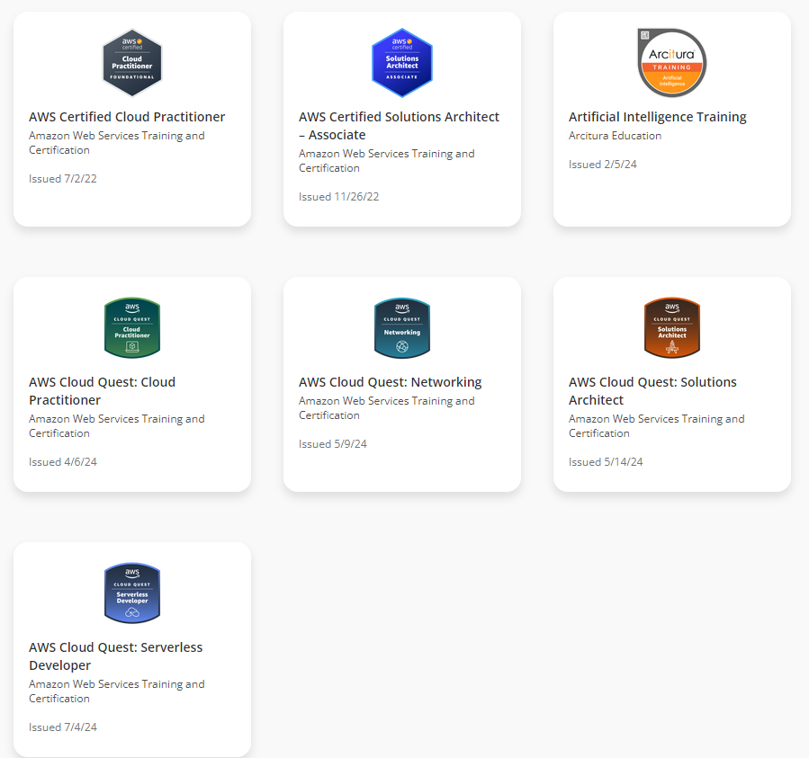
CERTIFICACIONES

Slide 5
OBJETIVOS
Desarrolla un sistema de información fundamentado en el conocimiento de métodos, técnicas modernas, metodologías, buenas prácticas y estándares de calidad.
Contribuye al trabajo en equipos multidisciplinarios, comunicándose asertivamente con los demás miembros y cumpliendo con las actividades del rol seleccionado según la metodología propuesta.

Slide 6
EVALUACIÓN
CORTE | Actividad Evaluativa | Valor porcentual
1 | Primer parcial | 25 %
2 | Segundo parcial | 25 %
3 | Tercer parcial | 20 %
 | Proyecto | 30 %
 | Talleres | 1 decima

Slide 7
INSTRUCCIONES DE LOS TALLERES
Se deberá elegir un lenguaje de programación fuertemente tipado, opciones: Java o .NET
Se deberá tener un usuario de github en donde puedan crear un repositorio publico con el nombre “IngenieriaDelSoftware2”
Cada estudiante me enviara su nombre y el link del repositorio al correo: alejoved@gmail.com
No se esfuercen en utilizar IAs para el desarrollo de los talleres, ya que hago un análisis de código para validar si se obtuvo de alguna IA.

Slide 8
PROYECTOS
Se tendrán modelos de proyectos predefinidos.
Se formarán grupos de 3 personas para el proyecto.
Se Deberá tener un usuario de Github
Se creará un repositorio público con el nombre: “ProyectoIngenieriaDelSoftware2”
Se deberá seleccionar para el proyecto un lenguaje fuertemente tipado como Java o .NET
Se deberá cumplir con las características de las funcionalidades del proyecto.
Cada característica va a tener un valor de 0.2 en la calificación.
Tener muy en cuenta las consideraciones adicionales descritas en el documento del proyecto.
Todas las implementaciones deben estar documentadas dentro del proyecto escribiendo el principio y fin de la sección del código del principio de diseño o del patron de diseño.
Se debe entregar el código del proyecto totalmente funcional.

Slide 9
CONTENIDO CORTE 1
Historia
Principios SOLID
S – Single Responsability Principle (SRP)
O – Open/Closed Principle (OCP)
L - Liskov Substitution Principle (LSP)
I - Interface Segregation Principle (ISP)
D - Dependency Inversion Principle (DIP)
Principio DRY
Principio KISS
Principio YAGNI
Principios GRASP
Alta cohesión y bajo acoplamiento.
Controlador.
Creador.
Experto en información
Fabricación pura.
Indirección.
Polimorfismo.
Variaciones protegidas.

Slide 10
CONTENIDO CORTE 2
Calidad del Software
Pruebas unitarias.
Pruebas de integración
Pruebas de aceptación
Pruebas de rendimiento
Pruebas de Seguridad.
Patrones GOF
Patrones de creación
Factory Method
Abstract Factory.
Builder.
Protoype.
Singleton.
Patrones estructurales
Adapter.
Bridge
Composite
Decorator.
Facade.
Flyweight
Proxy

Slide 11
CONTENIDO CORTE 3
Patrones de comportamiento
Chain of Responsability
Command
Interpreter
Iterator
Mediator
Memento
Observer
State
Strategy
Template Method
Visitor
Patrones de arquitectura de Software
Monolítica
Cliente – Servidor
Microservicios
Orientada a eventos
MVC

Slide 12
HISTORIA
La ingeniería del software es una disciplina relativamente joven, pero su impacto en el mundo actual es innegable. Sus raíces se remontan a los primeros días de la computación, cuando los programadores comenzaron a darse cuenta de la complejidad creciente de los sistemas de software y la necesidad de abordarlos de manera más sistemática y disciplinada.

Slide 13
ORIGEN
Décadas de 1950 y 1960: Los primeros programas eran escritos a menudo por una sola persona o por equipos muy pequeños. A medida que los sistemas se volvían más grandes y complejos, surgieron los primeros problemas de gestión de proyectos y mantenimiento de código.
La "crisis del software": A finales de los años 60 y principios de los 70, la creciente demanda de software y la complejidad de los sistemas llevaron a lo que se conoce como la "crisis del software". Los proyectos se retrasaban, los costos se disparaban y la calidad del software era a menudo deficiente.

Slide 14
EL NACIMIENTO FORMAL
Conferencia de la OTAN de 1968: Este evento marcó un punto de inflexión, ya que se reconoció oficialmente la necesidad de una disciplina de ingeniería para el desarrollo de software.
Metodologías estructuradas: En las décadas de 1970 y 1980, surgieron diversas metodologías estructuradas que buscaban mejorar la calidad y la productividad del desarrollo de software. Estas metodologías se enfocaban en la planificación, el análisis, el diseño y la implementación de sistemas de manera sistemática.

Slide 15
PERSONALIDADES
Margaret Hamilton: Pionera en el desarrollo de software, famosa por su trabajo en el proyecto Apollo de la NASA.
Edsger Dijkstra: Informático neerlandés que hizo importantes contribuciones a la teoría de la programación y la estructuración de programas.
Friedrich Bauer: Considerado uno de los fundadores de la ingeniería del software.

Slide 16
EVOLUCIONES
Orientación a objetos: A finales de los 80 y principios de los 90, la programación orientada a objetos se convirtió en un paradigma dominante, cambiando la forma en que se concebían y diseñaban los sistemas de software.
Desarrollo ágil: En las últimas décadas, los métodos ágiles han ganado popularidad, enfatizando la colaboración, la flexibilidad y la entrega incremental de software.
Ingeniería de software basada en modelos: Esta tendencia busca utilizar modelos formales para representar y analizar sistemas de software, lo que permite una mayor automatización y una mejor comprensión del sistema.
Cloud computing y DevOps: La adopción de la nube y las prácticas de DevOps han revolucionado la forma en que se desarrolla, despliega y opera el software.

Slide 17
S – SINGLE RESPONSABILITY PRINCIPLE (SRP)
El Principio de Responsabilidad Única (Single Responsibility Principle, SRP), es uno de los pilares fundamentales de la programación orientada a objetos (POO) y de los principios SOLID. Este principio establece que una clase debe tener una única razón para cambiar. En otras palabras, una clase debe tener una sola responsabilidad bien definida

Slide 18
CARACTERISTICAS IMPORTANTES DEL SRP
Mayor mantenibilidad: Al tener clases con responsabilidades bien delimitadas, es más fácil modificar el código sin afectar otras partes del sistema.
Menor acoplamiento: Las clases con una sola responsabilidad están menos acopladas entre sí, lo que reduce la propagación de cambios.
Código más limpio y legible: Al tener clases con responsabilidades claras, el código es más fácil de entender y de mantener.
Facilita la reutilización: Clases con responsabilidades específicas son más fáciles de reutilizar en diferentes partes de la aplicación.

Slide 19
APLICACIÓN DEL SRP
Identificar responsabilidades: Analiza las tareas que realiza una clase y agrupa las que están relacionadas.
Crear nuevas clases: Si una clase tiene múltiples responsabilidades, divídela en varias clases más pequeñas, cada una con una única responsabilidad.
Nombrar las clases adecuadamente: Los nombres de las clases deben reflejar claramente su responsabilidad.

Slide 20
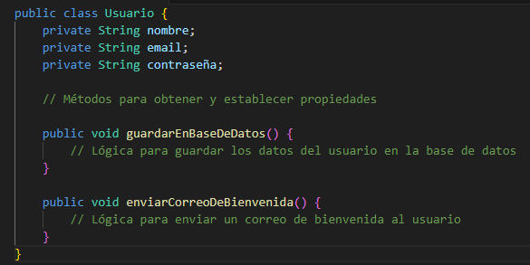
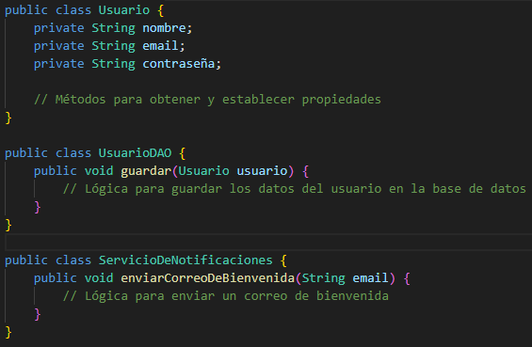
EJEMPLO DEL SRP
En este ejemplo, la clase Usuario tiene dos responsabilidades: representar los datos del usuario y manejar las operaciones relacionadas con la base de datos y el envío de correos. Esto viola el SRP.
Aplicando el SRP: Para corregir esto, podemos dividir la clase Usuario en varias clases con responsabilidades más específicas:

Slide 21
BENEFICIOS DEL SRP
Mantenibilidad: Si necesitamos cambiar la forma en que trabajamos una clase si es su responsabilidad solamente la modificamos.
Reusabilidad: Las clases pueden ser reutilizadas en otros módulos de la aplicación.
Testabilidad: Cada clase es más fácil de probar de forma aislada.

Slide 22
TALLER 1 DEL SRP
Imagina una clase llamada Usuario que tiene métodos para:
Obtener información del usuario.
Enviar correos electrónicos.
Validar contraseñas.
Calcular el salario.
Tarea:
Identifica las violaciones del SRP en la clase Usuario: ¿Por qué esta clase tiene más de una responsabilidad?
Refactoriza el código: Divide la clase Usuario en múltiples clases para cumplir con el SRP. Propón nombres adecuados para las nuevas clases y explica la razón de la separación.

Slide 23
SOLUCION TALLER 1 DEL SRP
Esta clase tiene múltiples responsabilidades y viola el SRP. Para solucionarlo, podemos crear las siguientes clases:
Usuario: Se encarga de almacenar y proporcionar información del usuario.
ServicioCorreo: Se encarga de enviar correos electrónicos.
ValidarContraseña: Se encarga de la validación de contraseñas.
CalcularSalario: Se encarga de los cálculos del salario.

Slide 24
TALLER 2 SOBRE SRP
Tenemos una clase llamada Factura y Cliente que representa un sistema de facturación. Esta clase tiene los siguientes métodos:
guardarFactura(): Guarda información de la factura en una base de datos.
enviarEmailFactura(): Envía un email a un cliente sobre la factura generada.
guardarCliente(): Guarda la información del cliente en una base de datos.
generarReporteFacturas(): Genera un reporte de las facturas realizadas en el mes actual.
enviarFacturaDian(): Envia un email de la factura a la DIAN.
Tarea:
Identifica las violaciones del SRP en la clase Factura y Cliente: ¿Por qué esta clase tiene más de una responsabilidad?
Refactoriza el código: Divide la clase Factura y Cliente en múltiples clases para cumplir con el SRP. Propón nombres adecuados para las nuevas clases y explica la razón de la separación.

Slide 25
OPEN/CLOSED PRINCIPLE (OCP)
El Principio de abierto/Cerrado (OCP) es otro pilar fundamental de la programación orientada a objetos (POO). Este principio establece que las entidades de software (clases, módulos, funciones, etc.) deben estar:
Abiertas a la extensión: Es decir, se debe poder añadir nuevas funcionalidades o comportamientos sin modificar el código existente.
Cerradas a la modificación: Una vez que una entidad ha sido implementada, no debería ser modificada para adaptarse a nuevos requerimientos.

Slide 26
CARACTERISTICAS IMPORTANTES DEL OCP
Mayor estabilidad: Al evitar modificar código existente, se reduce el riesgo de introducir nuevos errores.
Menor mantenimiento: Al añadir nuevas funcionalidades a través de extensiones, se simplifica el proceso de mantenimiento.
Mejor reutilización: Las entidades que cumplen con el OCP son más fáciles de reutilizar en diferentes contextos.

Slide 27
APLICAR EL OCP
Para aplicar el OCP, se suelen utilizar técnicas como:
Abstracción: Se definen interfaces o clases abstractas que capturan la esencia de una funcionalidad.
Herencia: Se crean clases concretas que heredan de las abstracciones y proporcionan implementaciones específicas.
Composición: Se utilizan objetos de otras clases para agregar nuevas funcionalidades.

Slide 28
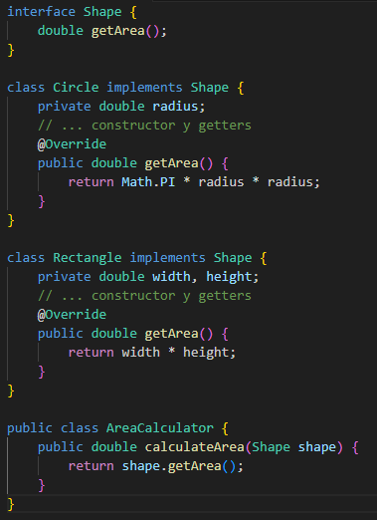
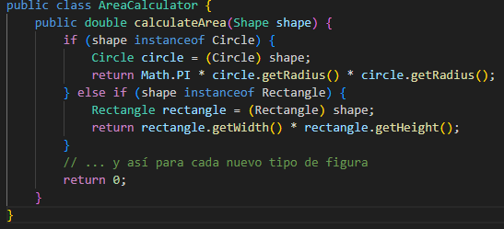
EJEMPLO OCP

Slide 29
BENEFICIOS DE APLICAR EL OCP
Código más flexible y adaptable: Al estar abierto a extensiones, el código se puede adaptar a nuevos requerimientos sin necesidad de realizar grandes cambios.
Mejor colaboración: Al reducir el impacto de los cambios, se facilita la colaboración entre desarrolladores.
Mayor calidad del software: El OCP contribuye a crear software más robusto y confiable.

Slide 30
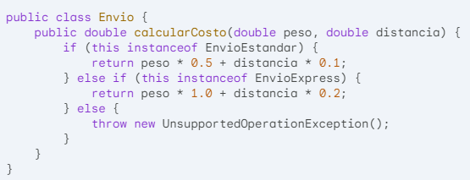
TALLER 3 SOBRE OCP
Tenemos un desarrollo de un sistema de envíos para una tienda en línea. Actualmente se soportan dos tipos de envíos: Estándar y Express.
Identifica las violaciones del OCP:
¿Qué sucede si queremos agregar un nuevo tipo de envío, como envío internacional?
¿Qué parte del código necesita modificarse?
Refactoriza el código: Utiliza el OCP para que el cálculo del costo sea determinado por cada tipo de envío de forma independiente.

Slide 31
TALLER 4 SOBRE OCP
Imagina que estás desarrollando un sistema de facturación para una tienda en línea. Inicialmente, solo se aplica el impuesto IVA 19%, pero en el futuro quiere agregarse nuevos tipos de impuestos (ICA 10%, e IVASALUDABLE 5%). El impuesto es dinamico puede cambiar en cualquier momento.
Clases para tener en cuenta.
Calculo: Clase abstracta que va a tener como atributo el producto, cantidad y precio.
CalculoImpuestoIva: Clase que va a calcular el impuesto por iva y tiene un atributo fijo del valor del impuesto.
CalculoImpuestoReteIva: Clase que va a calcular el impuesto por rete iva.
CaluloImpuestoSaludable: Clase que va a calcular el impuesto por salud.
Factura: La que hará el cálculo a un impuesto correspondiente.

Slide 32
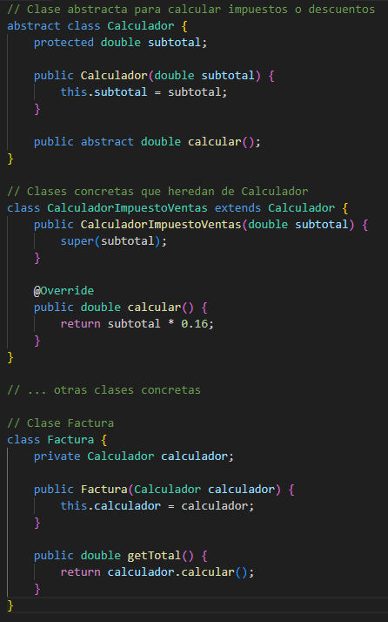
SOLUCION AL TALLER 4 SOBRE OCP

Slide 33
LISKOV SUBSTITUTION PRINCIPLE (LSP)
El Principio de Sustitución de Liskov (LSP) es uno de los cinco principios SOLID de la programación orientada a objetos. Establece que si S es un subtipo de T, entonces los objetos de tipo T pueden ser reemplazados por objetos de tipo S (subtipos) sin que se altere la corrección del programa. En otras palabras, una subclase debe ser utilizable en cualquier lugar donde se espera la clase base sin que se produzcan errores inesperados.

Slide 34
CARACTERISTICAS IMPORTANTES DEL LSP
Herencia correcta: El LSP garantiza que la herencia se utilice de manera adecuada, asegurando que las subclases sean verdaderamente extensiones de sus superclases.
Mayor robustez: Al cumplir con el LSP, se reduce la probabilidad de errores en tiempo de ejecución relacionados con la sustitución de objetos.
Facilita el mantenimiento: Un código que adhiere al LSP es más fácil de mantener y extender, ya que las subclases pueden ser utilizadas de forma intercambiable.

Slide 35
CUMPLIR CON EL LSP
Invariantes: Los invariantes de la clase deben mantenerse en todas las subclases.
Tipos de retorno: El tipo de retorno de un método en la subclase debe ser compatible con el tipo de retorno del método correspondiente en la superclase.

Slide 36
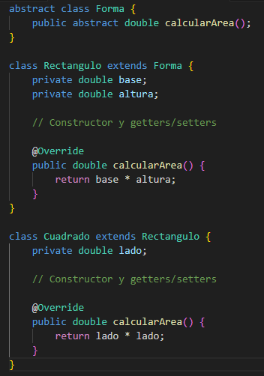
EJEMPLO DE LSP
Rompe el LSP.
Aunque un cuadrado es un tipo de rectángulo, cambiar la longitud de un lado de un "cuadrado" también cambia la otra, lo que contradice la propiedad de un rectángulo de tener lados independientes. Si intentamos tratar un cuadrado como un rectángulo genérico y modificamos uno de sus lados, estaríamos alterando la invariante de que todos los lados de un cuadrado deben ser iguales.

Slide 37
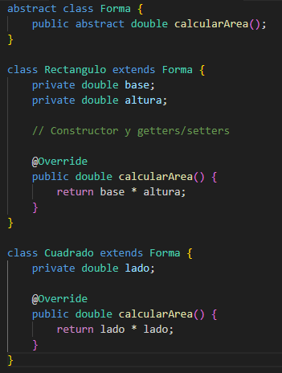
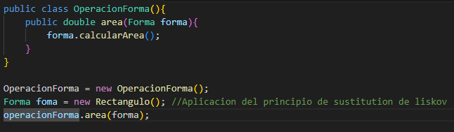
SOLUCION AL EJEMPLO DE LSP
Respeta el LSP
En esta versión, Cuadrado no hereda de Rectangulo. Ambos heredan directamente de Forma. Esto evita la relación incorrecta entre los conceptos de rectángulo y cuadrado. Aunque ambos pueden calcular el área, no comparten la misma implementación ni las mismas invariantes.

Slide 38
TALLER 5 DE LSP
Tenemos un sistema de inventario que gestiona diferentes tipos de productos: productos físicos y productos digitales. Ambos tienen atributos comunes como nombre, precio y cantidad, pero también atributos específicos (por ejemplo, peso para los productos físicos y tamaño del archivo para los productos digitales).
Clase Producto: Contiene los atributos nombre, precio y cantidad; y un método para calcular el costo total.
Clase Producto Físico: Tiene el atributo peso con la sobreescritura del calcular costo total.
Clase Producto Digital: Tiene un atributo de tamaño del archivo y la sobreescritura del calcular costo total.
Clase Productos Mixtos: Tiene el atributo peso y tamaño del archivo con la sobreescritura del calcular costo total.
Incluir la funcionalidad de enviarPorCorreo solamente para productos Físicos y Mixtos sin romper ninguno de los principios SOLID.

Slide 39
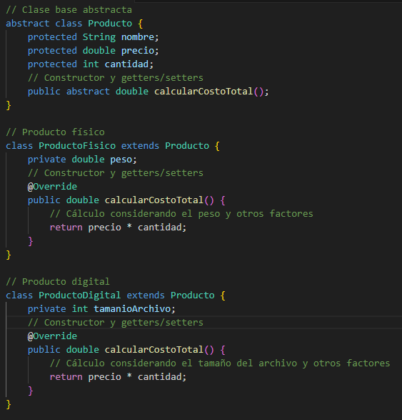
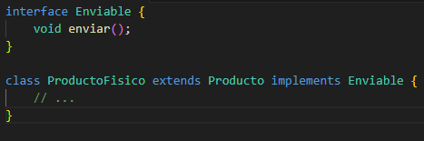
SOLUCION DEL TALLER 5 DE LSP

Slide 40
INTERFACE SEGREGATION PRINCIPLE (ISP)
El Principio de Segregación de Interfaz (ISP) es uno de los principios SOLID en la programación orientada a objetos. Establece que muchas interfaces específicas (clientes) no deberían verse obligadas a depender de métodos que no usan. En otras palabras, las interfaces deben ser lo más específicas posibles, evitando así acoplar a los clientes a funcionalidades que no necesitan.

Slide 41
CARACTERISTICAS IMPORTANTES DEL ISP
Menor acoplamiento: Al crear interfaces más específicas, se reduce la dependencia entre clases, lo que facilita los cambios y la evolución del sistema.
Mayor cohesión: Las interfaces se vuelven más cohesivas, ya que cada una se enfoca en un conjunto específico de responsabilidades.
Mejor reutilización: Las interfaces más pequeñas son más fáciles de reutilizar en diferentes contextos.
Facilita las pruebas: Al tener interfaces más simples, es más sencillo escribir pruebas unitarias.

Slide 42
SE PUEDE ROMPER EL ISP
Se corrompe el ISP cuando una interfaz define métodos que no son necesarios para todos los clientes que la implementan. Esto crea una "interfaz gorda" que obliga a las clases a implementar métodos que no utilizan, lo que aumenta el acoplamiento y dificulta la reutilización.

Slide 43
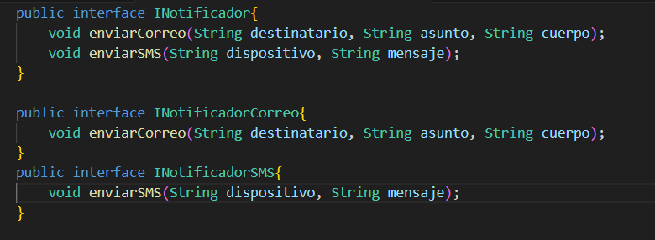
EJEMPLO DE LA ISP
Imaginemos una aplicación de envío de correo electrónico y notificaciones sms. Una interfaz inicial podría ser:
Una clase NotificadorCorreo y otra clase NotificadorSMS implementarían esta interfaz. Sin embargo, NotificadorCorreo solo necesitaría el método enviarCorreo, mientras que NotificadorSMS solo necesita enviarNotificacionSMS

Slide 44
BENEFICIOS DE APLICAR LA ISP
Código más limpio y mantenible: Al tener interfaces más específicas, el código es más fácil de entender y modificar.
Mayor flexibilidad: Las clases son más fáciles de adaptar a nuevos requisitos.
Menor riesgo de errores: Al reducir el acoplamiento, se disminuyen las posibilidades de introducir errores al realizar cambios.

Slide 45
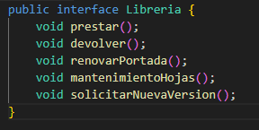
TALLER 6 SOBRE LA ISP
Imagina que tenemos una aplicación de gestión de una librería.
Esta interfaz se utiliza para representar tanto libros como DVDs. Sin embargo, los DVDs no necesitan los métodos de renovarPortada ni mantenimientoHojas ni solicitarNuevaVersion. Esta es una clara violación del ISP, ya que la interfaz es demasiado "gorda" y fuerza a las clases que la implementan a definir métodos que no necesitan.
Tarea:
Identifica el problema: ¿Por qué esta interfaz es una "fat interface"?
Crea interfaces más específicas: Divide la interfaz Librería en interfaces más pequeñas y específicas.
Refactoriza las clases: Adapta las clases Libro, Cartilla y DVD para que implementen solo las interfaces que necesitan.

Slide 46
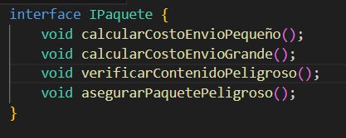
TALLER 6 SOBRE LA ISP
Imaginemos un sistema de envío que maneja diferentes tipos de paquetes: pequeños, grandes y peligrosos. Cada tipo de paquete tiene requisitos específicos para el envío.
Clase padre Paquete
Clase Paquete pequeño: tiene los atributos peso, dimensiones, valor declarado.
Clase Paquete grande: Peso, dimensiones, volumen, medio de transporte.
Clase Paquete peligroso: peso, dimensiones, etiquetas de peligro, embalaje especial (true or false)

Slide 47
DEPENDENCY INVERSION PRINCIPLE (DIP)
El Principio de Inversión de Dependencias (DIP) es uno de los principios SOLID fundamentales en la programación orientada a objetos. Establece que las clases de alto nivel no deben depender de las clases de bajo nivel. En su lugar, ambas deben depender de abstracciones.
En términos más simples, el DIP sugiere que nuestras clases no deben estar acopladas directamente a implementaciones concretas, sino que deben interactuar a través de interfaces o clases abstractas. Esto hace que nuestro código sea más flexible, mantenible y fácil de probar.

Slide 48
CARACTERISTICAS IMPORTANTES DEL DIP
Desacoplamiento: Reduce la dependencia entre diferentes partes del código, haciendo que los cambios en una parte del sistema tengan un menor impacto en otras.
Mayor testabilidad: Al depender de abstracciones, es más fácil crear pruebas unitarias, ya que podemos inyectar simulacros o mocks de las dependencias.
Reutilización: Las clases se vuelven más reutilizables al depender de abstracciones en lugar de implementaciones concretas.
Facilita la evolución: Permite cambiar las implementaciones sin afectar a los clientes que utilizan esas implementaciones, siempre y cuando respeten la misma interfaz.

Slide 49
TECNICAS DE APLICACIÓN DEL DIP
Identificar las dependencias: Analiza las clases de tu aplicación y determina qué clases dependen de otras.
Crear abstracciones: Define interfaces o clases abstractas que representen las dependencias. Estas abstracciones capturarán las funcionalidades que necesitan las clases de alto nivel.
Inyectar dependencias: En lugar de instanciar directamente las clases de bajo nivel, inyéctalas en las clases de alto nivel a través de sus constructores o métodos setter.

Slide 50
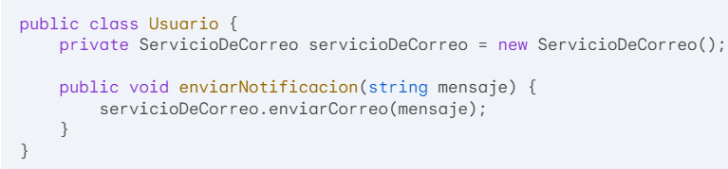
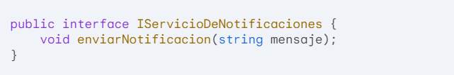
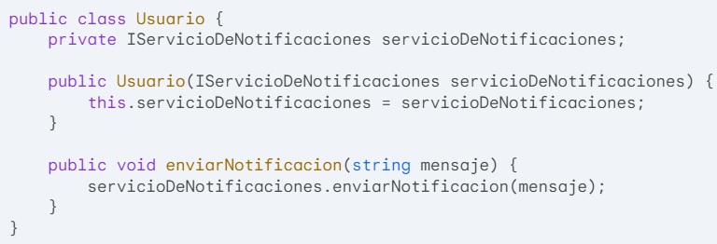
EJEMPLO DE LA DIP
Imaginemos una aplicación que necesita enviar notificaciones por correo electrónico. Sin aplicar el DIP, una clase Usuario podría tener una dependencia directa a una clase ServicioCorreo
Aplicando el DIP, crearíamos una interfaz IServicioNotificaciones
Y modificamos la clase Usuario para que dependa de la interfaz.

Slide 51
BENEFICIOS DEL DIP
Flexibilidad: Permite cambiar fácilmente las implementaciones de las dependencias sin afectar al resto del código.
Mantenibilidad: Facilita el mantenimiento del código, ya que las clases están menos acopladas.
Testabilidad: Permite aislar las clases y probarlas de forma independiente.
Reutilización: Las clases se vuelven más reutilizables al depender de abstracciones.

Slide 52
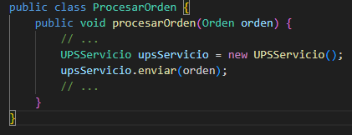
TALLER 7 DEL DIP
En este ejemplo, ProcesarOrden depende directamente de UPSServicio. Si quisieras cambiar a otro servicio de envío (por ejemplo, FedEx), tendrías que modificar el código de ProcesarOrden.
Tarea:
Identifica el problema: ¿Cuál es la dependencia rompe el DIP en este código?
Crea una abstracción: Define una interfaz para representar un servicio de envío.
Refactoriza: Modifica ProcesarOrden para que dependa de la interfaz en lugar de la implementación concreta.
Implementa diferentes servicios de envío: Crea clases que implementen la interfaz para representar diferentes servicios (UPS, FedEx, DHL etc.)..

Slide 53
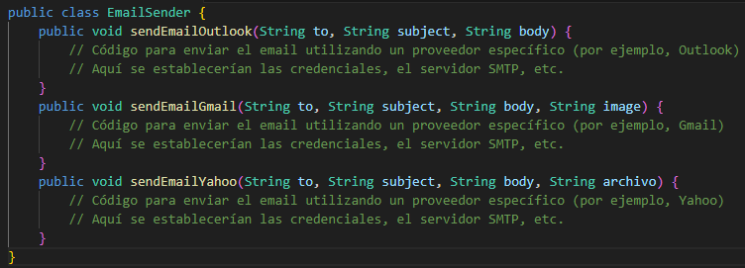
TALLER 7 DEL DIP
Tenemos una aplicación que necesita enviar emails a distintos proveedores. Un desarrollador creo una clase concreta con varios métodos para enviar el email a cada proveedor. Lo anterior genera un acoplamiento en esta clase.
Actividad: Refactorizar el código utilizando los principios SOLID y en especial el principio DIP.
Crear la abstracción Email que sería el padre.
Crear hijos abstractos que serían Outlook, Gmail, Yahoo con sus respectivos atributos.
Crear la interfaz para la funcionalidad de enviar email.
Implementar la interfaz.
Inyectar la interfaz en una clase encapsuladora.

Slide 54
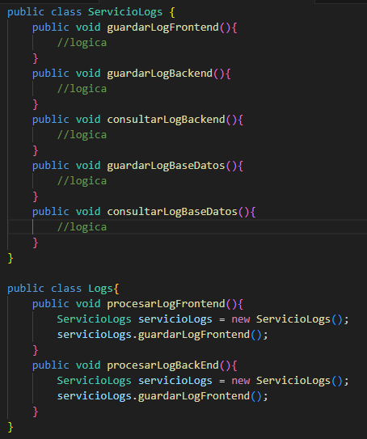
TALLER 7 DEL DIP
Tenemos una aplicación que necesita registrar los diferentes tipos de generación de error. Inicialmente, solo registras los errores del FrontEnd . Sin embargo, a medida que la aplicación crece, necesitas más opciones de log, como el de la base de dato, el de BackEnd y el de capa media.
Crear la clase padre log: fecha y hora del log, descripción.
Crear la clase log frontend: evento, código angular.
Crear la clase log backend: código excepción.
Crear la clase log base de datos: código sql, sentencia.
Crear la clase servicio log frontend: Con la funcionalidad de guardar el log.
Crear la clase servicio log backend: Con la funcionalidad de guardar, consultar y eliminar logs
Crear la clase servicio log base de datos: con la funcionalidad de guardar y consultar logs.

Slide 55
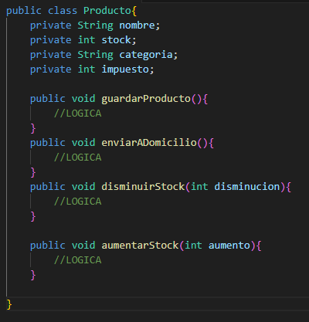
TALLER 8 SRP
Tenemos la clase producto con los atributos: Nombre, stock, categoría, impuesto. Y tiene los métodos de guardarProducto, enviarADomicilio, disminuirStock, aumentarStock.
Aplicar el SRP.

Slide 56
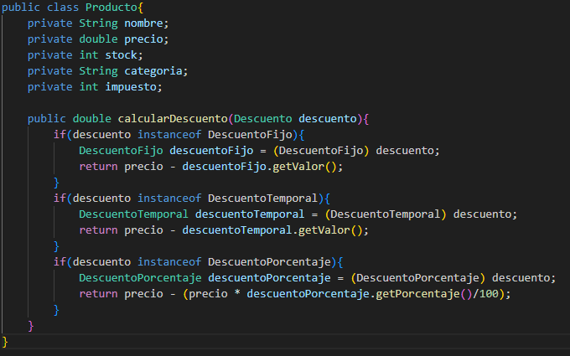
TALLER 8 OCP
Tenemos la clase producto con los atributos: Nombre, precio, stock, categoría, impuesto. Y tiene el método de calcularDescuento. Existe el descuentoFijo, descuentoTemporal, descuentoPorcentaje.
Aplicar el OCP.

Slide 57
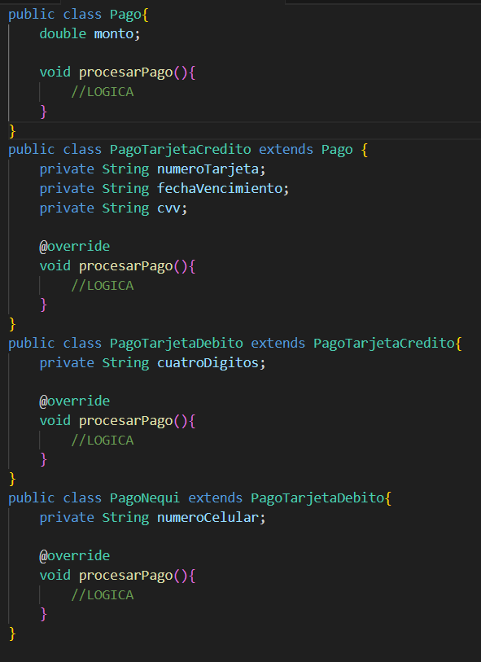
TALLER 8 LSP
Tenemos la clase pago que hereda a clases concretas como PagoTarjetaCredito, y PagoTarjetaDebito hereda a y PagoTarjetaCredito, se tiene el método de procesarPago, las clases están heredando todo tipo de atributos.
Aplicar el LSP.

Slide 58
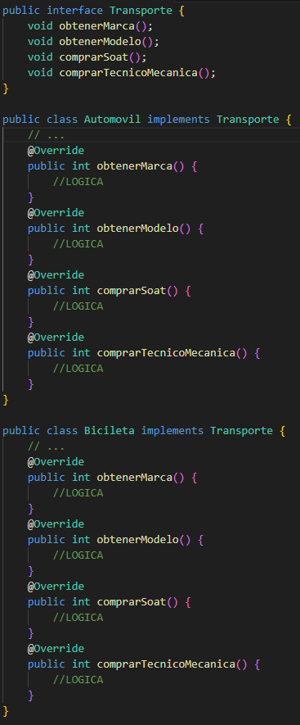
TALLER 8 ISP
Tenemos una interface Transporte con los siguientes métodos: obtenerMarca, obtenerModelo, comprarSoat, comprarTecnicoMecanica.
Un desarrollador implemento esta interfaz en dos clases concretas, teniendo métodos sin sobreescribirlos.
Aplicar el ISP.

Slide 59
PRINCIPIOS DRY
El principio DRY es un principio fundamental en la programación que busca evitar la duplicación de código. La idea es simple pero poderosa: si una pieza de información o un fragmento de código se utiliza en múltiples lugares, debería existir una única fuente de verdad para esa información o código.

Slide 60
CARACTERISTICAS IMPORTANTES DEL PRINCIPIO DRY
Mantenibilidad: Al reducir la duplicación, se simplifica el proceso de realizar cambios. Si necesitas modificar una lógica, solo tienes que hacerlo en un lugar, y los cambios se reflejarán en todas partes donde se utilice esa lógica.
Legibilidad: Un código con menos duplicaciones es más fácil de entender, ya que no hay que buscar en múltiples lugares para comprender cómo funciona una determinada funcionalidad.
Consistencia: Al tener una única fuente de verdad, se garantiza que la lógica se aplique de manera consistente en todo el sistema.
Reducción de errores: Menos código significa menos oportunidades para introducir errores.

Slide 61
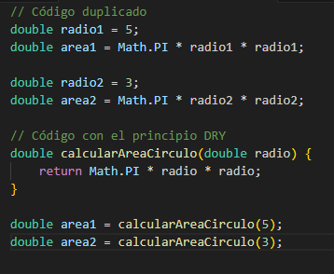
EJEMPLO DEL PRINCIPIO DRY

Slide 62
TECNICAS PARA EL PRINCIPIO DRY
Funciones: Encapsula fragmentos de código reutilizables en funciones.
Clases: Organiza el código en clases para modelar conceptos del mundo real y promover la reutilización.
Constantes: Define constantes para valores que no cambian y que se utilizan en múltiples lugares.
Métodos abstractos: Define interfaces con métodos abstractos para establecer contratos que deben cumplir las clases que implementan esas interfaces.

Slide 63
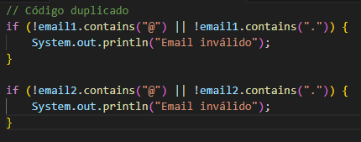
TALLER 9 DEL PRINCIPIO DRY
Refactorizar el siguiente código duplicado aplicando el principio DRY:

Slide 64
EL PRINCIPIO KISS
El principio KISS es una guía fundamental en el desarrollo de software que aboga por la simplicidad. En esencia, sugiere que las soluciones más sencillas suelen ser las mejores. Al aplicar KISS, buscamos crear código que sea fácil de entender, mantener y modificar.

Slide 65
CARACTERISTICAS IMPORTANTES DEL PRINCIPIO KISS
Mayor legibilidad: Código simple es más fácil de leer y comprender, tanto para el desarrollador original como para otros que puedan trabajar en el proyecto en el futuro.
Menor probabilidad de errores: La complejidad introduce más puntos de falla. Un código sencillo tiende a tener menos bugs.
Facilidad de mantenimiento: Cuando necesitas hacer cambios, un código simple es más rápido y seguro de modificar.
Mejor rendimiento: A menudo, las soluciones más simples también son más eficientes.

Slide 66
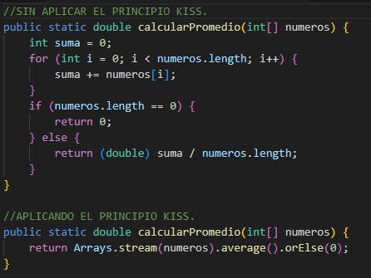
EJEMPLO DEL PRINCIPIO KISS

Slide 67
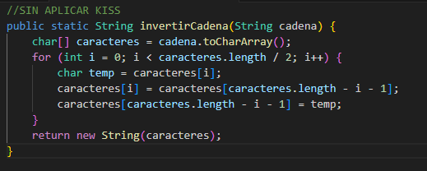
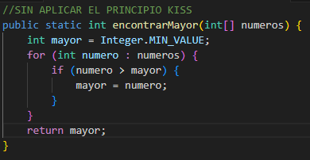
TALLER 9 DEL PRINCIPIO KISS
Se tiene el siguiente código sin aplicar el principio KISS. Investigar en las librerías de java una funcionalidad que nos permita refactorizar el código aplicado el principio KISS.

Slide 68

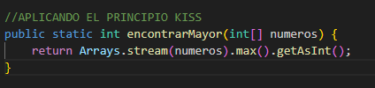
SOLUCION AL TALLER 9 DEL PRINCIPIO KISS

Slide 69
EL PRINCIPIO YAGNI (You Aren't Gonna Need It)
El principio YAGNI es un principio en el desarrollo de software que sugiere que no se debe implementar una funcionalidad hasta que sea estrictamente necesaria. En otras palabras, evita agregar características adicionales "por si acaso" o para futuras posibles ampliaciones. La idea es centrarse en las necesidades actuales del proyecto y evitar el sobreingeniería.

Slide 70
CARACTERISTICAS IMPORTANTES DEL PRINCIPIO YAGNI
Mayor eficiencia: Al evitar implementar características innecesarias, se ahorra tiempo y esfuerzo en el desarrollo.
Menor complejidad: Un código más simple es más fácil de entender, mantener y depurar.
Reducción de deuda técnica: La deuda técnica se acumula cuando se añaden características innecesarias que complican el código base.
Mayor agilidad: Al centrarse en lo esencial, se puede responder más rápidamente a los cambios en los requisitos.

Slide 71
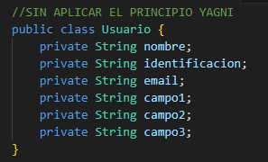
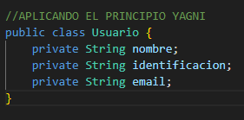
EJEMPLO DEL PRINCIPIO YAGNI

Slide 72
TECNICAS PARA APLICAR EL PRINCIPIO YAGNI
Priorizar las funcionalidades: Identificar las características más importantes y desarrollarlas primero.
Evitar la sobreingeniería: Diseñar soluciones simples y directas para los problemas actuales.
Escribir código limpio y conciso: Un código bien estructurado facilita la adición de nuevas funcionalidades cuando sea necesario.
Utilizar pruebas unitarias: Las pruebas unitarias ayudan a garantizar que los cambios no introduzcan nuevos errores.
Revisar regularmente el código: Eliminar cualquier código redundante o innecesario.

Slide 73
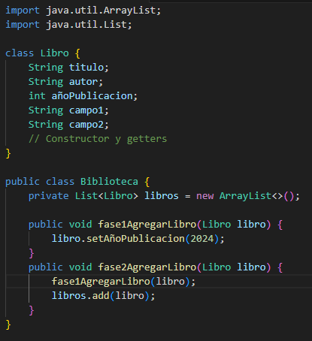
TALLER 9 DEL PRINCIPIO YAGNI
Se tiene el siguiente sistema de una biblioteca. Refactorizar los campos a futuro y los métodos duplicados aplicando el principio YAGNI.

Slide 74
PRINCIPIOS GRASP
GRASP es un acrónimo que representa un conjunto de principios de diseño de software orientado a objetos. Estos principios sirven como guía para asignar responsabilidades a las clases en un sistema, con el objetivo de crear diseños de software más robustos, mantenibles y extensibles.

Slide 75
PRINCIPIOS GRASP
Experto.
Creador.
Controlador.
Alta Cohesión.
Bajo Acoplamiento.
Polimorfismo.
Fabricación Pura.
Indirección.
Variaciones Protegidas.

Slide 76
IMPORTANCIA DE LOS PRINCIPIOS GRASP
Diseño más claro: Ayudan a tomar decisiones de diseño más conscientes y a crear sistemas más comprensibles.
Mayor mantenibilidad: Facilitan la modificación y ampliación del software a lo largo del tiempo.
Menor acoplamiento: Reducen la dependencia entre las clases, lo que hace que el sistema sea más flexible y resistente a cambios.
Reutilización: Promueven la reutilización de código al fomentar diseños más genéricos y flexibles.

Slide 77
RELACION CON SOLID
Los principios GRASP están estrechamente relacionados con los principios SOLID. Ambos conjuntos de principios proporcionan directrices para diseñar sistemas de software de alta calidad. SOLID se enfoca en los principios fundamentales de la programación orientada a objetos, mientras que GRASP ofrece una guía más práctica para darle calidad al software.

Slide 78
BENEFICIOS DE LOS PRINCIPIOS GRASP
Diseños más robustos y mantenibles: Los sistemas diseñados con los principios GRASP son más fáciles de entender, modificar y ampliar.
Mejor reutilización de código: Las clases bien diseñadas son más fáciles de reutilizar en diferentes contextos.
Mayor claridad en el código: Los principios GRASP ayudan a crear un código más limpio y organizado.
Reducción de errores: Al seguir estos principios, se reducen las posibilidades de introducir errores en el código.

Slide 79
PRINCIPIO EXPERTO
La responsabilidad de crear un objeto o su implementación, debe realizarla la clase que sabe toda la información necesaria para hacerlo, de este modo obtenemos una mayor cohesión la información esta encapsulada disminuyendo el acoplamiento.

Slide 80
IMPORTANCIA DEL PRINCIPIO EXPERTO
Cohesión: Las clases se vuelven más enfocadas en una única tarea.
Mantenibilidad: Al centralizar la lógica en la clase que mejor la conoce, los cambios son más fáciles de implementar y rastrear.
Reusabilidad: Las clases se vuelven más específicas y, por lo tanto, más reutilizables en diferentes contextos.

Slide 81
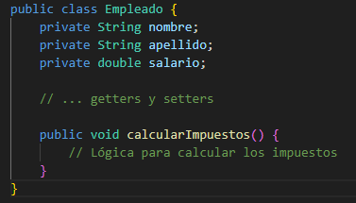
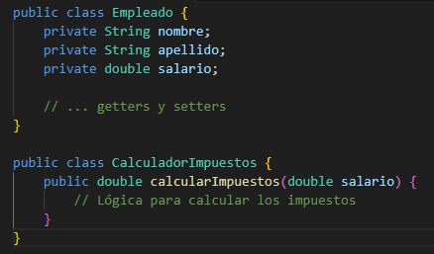
EJEMPLO DEL PRINCIPIO EXPERTO
Tenemos un sistema para gestionar empleados de una empresa.
Mejorando con GRASP

Slide 82
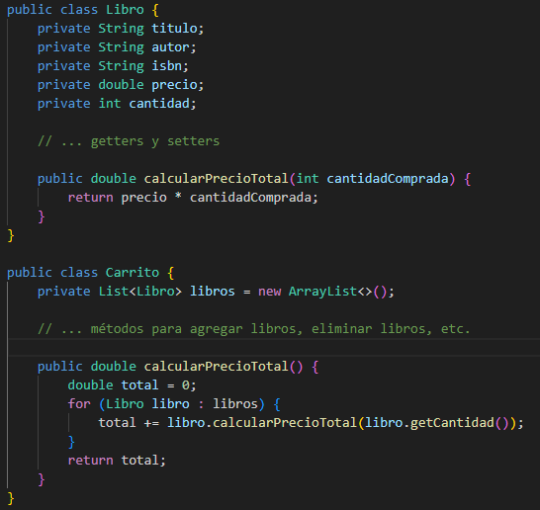
TALLER 10 PRINCIPIO EXPERTO
Estamos desarrollando un sistema simple para una librería en línea.
Requisitos:
Un libro tiene un título, autor, ISBN, precio y cantidad en inventario.
Un cliente puede agregar libros a su carrito de compras.
El sistema debe calcular el precio total de un pedido.

Slide 83
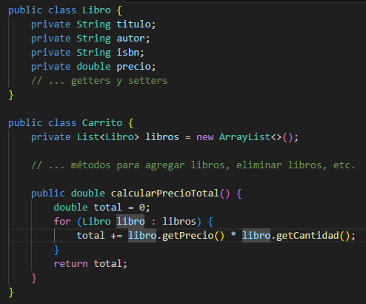
SOLUCION AL TALLER PRINCIPIO EXPERTO
La clase Libro está calculando el precio total de un pedido, lo cual no es su responsabilidad. El conocimiento sobre el carrito de compras y la cantidad total a pagar reside en la clase Carrito
Hemos eliminado el método calcularPrecioTotal de la clase Libro.
La clase Carrito ahora es responsable de calcular el precio total, ya que tiene acceso a toda la información necesaria: los libros en el carrito y su cantidad.

Slide 84
PRINCIPIO CREADOR
El principio Creador de GRASP es una guía fundamental en el diseño orientado a objetos que nos ayuda a determinar quién debe ser el responsable de crear un nuevo objeto. Este principio sugiere que la responsabilidad de crear un objeto debe asignarse a una clase que tenga una estrecha relación con ese objeto.

Slide 85
IMPORTANCIA DEL PRINCIPIO CREADOR
Cohesión: Ayuda a mantener las clases enfocadas en sus responsabilidades principales.
Flexibilidad: Permite cambiar el proceso de creación de objetos sin afectar a otras partes del sistema.
Reusabilidad: Facilita la creación de fábricas de objetos, que pueden ser reutilizadas en diferentes partes del sistema.

Slide 86
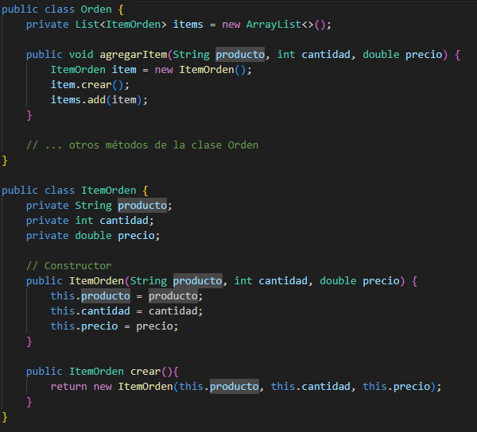
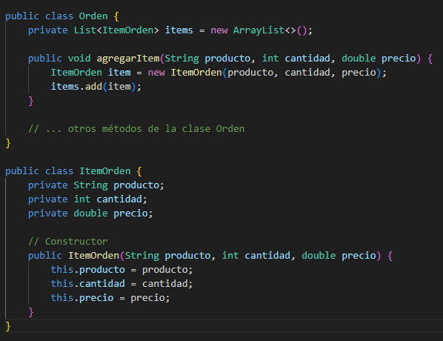
EJEMPLO PRINCIPIO CREADOR
Tenemos:
Aplicando el principio Creador:

Slide 87
BENEFICIOS DEL PRINCIPIO CREADOR
Creación de objetos complejos: Cuando un objeto tiene muchas dependencias o requiere una configuración compleja.
Creación de objetos a partir de diferentes fuentes: Por ejemplo, leer datos de una base de datos o un archivo de configuración.
Implementación de patrones de diseño: Como el patrón Factory Method o Abstract Factory.

Slide 88
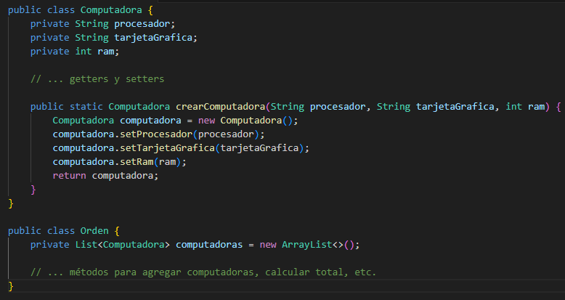
TALLER 10 PRINCIPIO CREADOR
Estamos desarrollando un sistema para una tienda de computadoras.
Requisitos:
Un cliente puede comprar una computadora.
Una computadora tiene un procesador, una tarjeta gráfica y una cantidad de RAM.
Una orden de compra contiene una lista de computadoras.

Slide 89
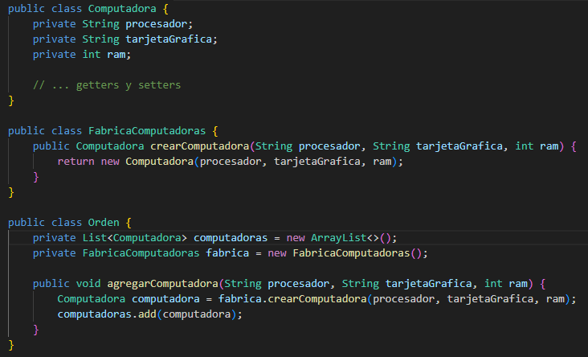
SOLUCION AL TALLER PRINCIPIO CREADOR
La clase computadora es responsable de su propia creación, lo que puede generar acoplamiento y dificultar la gestión de la creación de objetos.
Hemos creado una clase FabricaComputadoras que se encarga de crear instancias de Computadora.
La clase Orden utiliza la fábrica para crear nuevas computadoras y agregarlas al pedido.

Slide 90
PRINCIPIO CONTROLADOR
El principio Controlador de GRASP asigna la responsabilidad de manejar un evento o una solicitud a una clase que representa el todo del sistema o un subsistema. Es decir, esta clase actúa como un coordinador, recibiendo solicitudes y delegando el trabajo a otras clases. En términos más simples, es como un "facilitador" que orquesta las acciones de otras clases.

Slide 91
IMPORTANCIA DEL PRINCIPIO CONTROLADOR
Centralización de la lógica: Evita dispersar la lógica de control por todo el sistema.
Facilidad de mantenimiento: Al centralizar la lógica, los cambios se realizan en un solo lugar.
Reusabilidad: El controlador puede ser utilizado para manejar diferentes tipos de solicitudes.

Slide 92
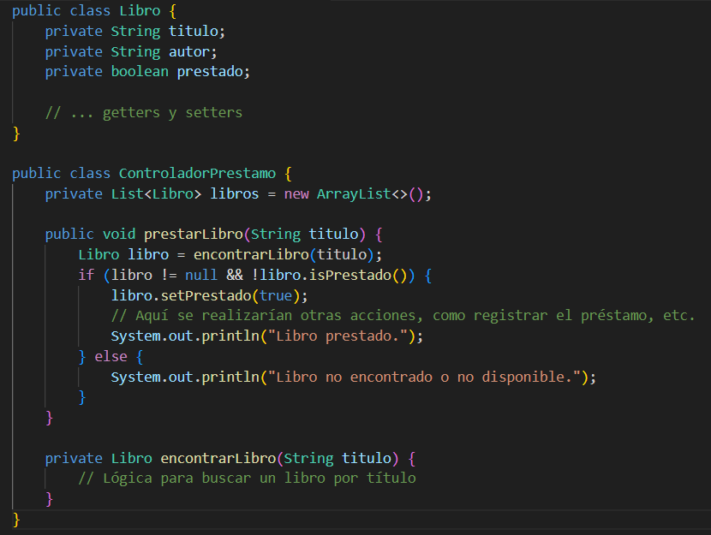
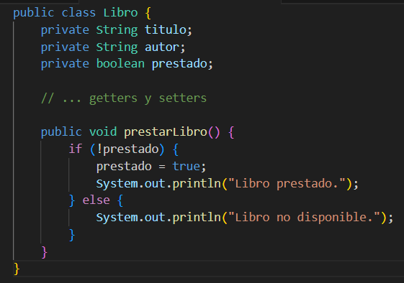
EJEMPLO DEL PRINCIPIO CONTROLADOR
Imaginemos un sistema simple para gestionar una biblioteca. En este ejemplo, la clase Libro se encarga tanto de representar un libro como de la lógica de préstamo, lo cual va en contra del principio de alta cohesión.

Slide 93
BENEFICIOS DEL PRINCIPIO CONTROLADOR
Cohesión: Cada clase tiene una responsabilidad clara.
Flexibilidad: Podemos agregar nuevas funcionalidades al sistema (por ejemplo, diferentes formas de pago) sin afectar a las clases existentes.
Reusabilidad: El controlador puede ser utilizado en diferentes partes del sistema para manejar diferentes tipos de solicitudes.
Interfaces de usuario: El controlador maneja las interacciones del usuario con la aplicación.
Sistemas de eventos: El controlador responde a eventos del sistema (por ejemplo, clics de botones, cambios de estado).
Servicios web: El controlador recibe solicitudes HTTP y delega el procesamiento a otros componentes.

Slide 94
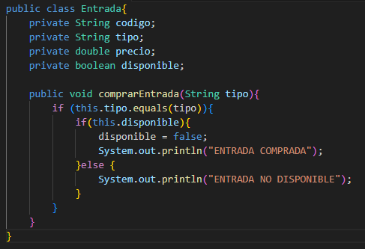
TALLER 10 PRINCIPIO CONTROLADOR
Estamos desarrollando un sistema para una venta de entradas para un evento.
Requisitos:
Un usuario puede comprar una entrada.
Una entrada tiene un tipo (general, VIP), precio y disponibilidad.
El sistema debe verificar la disponibilidad de una entrada por tipo.
El sistema debe poner como no disponible la entrada y devolver su código.

Slide 95
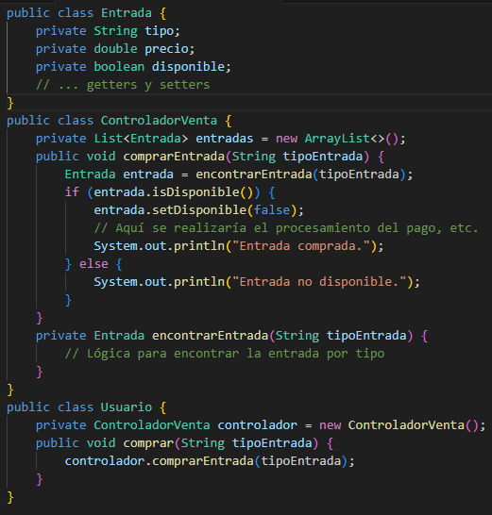
SOLUCION AL TALLER PRINCIPIO CONTROLADOR
La clase Entrada está realizando la lógica de compra, lo cual no es su responsabilidad principal.
Hemos creado una clase ControladorVenta que se encarga de manejar la lógica de compra.
La clase Usuario interactúa con el controlador para realizar una compra.
La clase Entrada se enfoca en representar los datos de una entrada.

Slide 96
PRINCIPIO ALTA COHESION Y BAJO ACOPLAMIENTO
Estos dos principios son fundamentales en la programación orientada a objetos y son la base del diseño de sistemas de software bien estructurados y mantenibles.
Alta Cohesión: Una clase tiene alta cohesión cuando todos sus métodos y atributos están estrechamente relacionados y colaboran para lograr un objetivo común. Es decir, la clase realiza una tarea específica y bien definida.
Bajo Acoplamiento: Una clase tiene bajo acoplamiento cuando depende lo menos posible de otras clases. Es decir, los cambios en una clase tienen un impacto mínimo en otras clases.

Slide 97
IMPORTANCIA DEL PRINCIPIO ALTA COHESION Y BAJO ACOPLAMIENTO
Mantenibilidad: Un código con alta cohesión y bajo acoplamiento es más fácil de entender, modificar y ampliar.
Reusabilidad: Las clases con alta cohesión son más fáciles de reutilizar en diferentes contextos.
Reducción de errores: Un diseño bien estructurado reduce la probabilidad de introducir errores al realizar cambios.

Slide 98
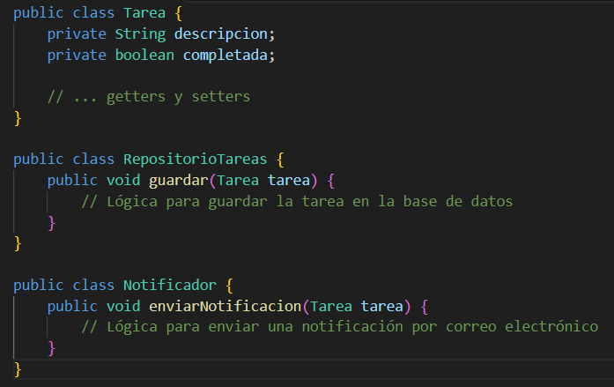
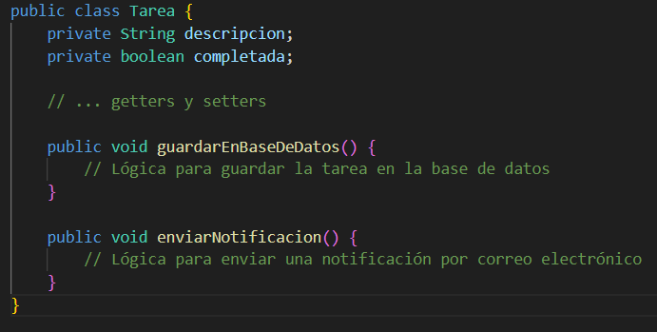
EJEMPLO DEL PRINCIPIO ALTA COHESION Y BAJO ACOPLAMIENTO
Imaginemos un sistema simple para gestionar tareas personales.
En este ejemplo, la clase Tarea tiene demasiadas responsabilidades: representar una tarea, persistirla en una base de datos y enviar notificaciones. Esto viola el principio de alta cohesión.

Slide 99
BENEFICIOS DEL PRINCIPIO ALTA COHESION Y BAJO ACOPLAMIENTO
Alta cohesión: Cada clase tiene una responsabilidad bien definida.
Bajo acoplamiento: Las clases dependen menos unas de otras.
Mantenibilidad: Podemos extender las funcionalidades de cada clase.
Principio de responsabilidad única (SRP): Una clase debe tener una única razon para cambiar.
Interfaces: Utilizar interfaces para definir contratos y reducir el acoplamiento.
Inyección de dependencias: Inyectar dependencias a las clases para facilitar las pruebas y las configuraciones.

Slide 100
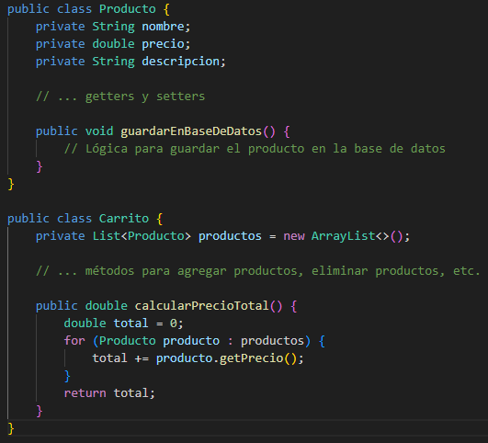
TALLER PRINCIPIO ALTA COHESION Y BAJO ACOPLAMIENTO
Estamos desarrollando un sistema simple para una tienda en línea.
Requisitos:
Un producto tiene un nombre, precio y descripción.
Un cliente puede agregar productos a su carrito de compras.
El sistema debe calcular el precio total de un pedido.

Slide 101
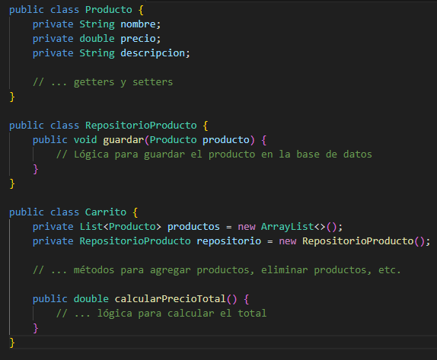
SOLUCION AL TALLER PRINCIPIO ALTA COHESION Y BAJO ACOPLAMIENTO
La clase Producto tiene una alta responsabilidad, ya que se encarga de sus propios datos y tambiend e la persistencia en la base de datos. Esto viola el principio de alta cohesión.
Hemos creado una clase RepositorioProducto que se encarga exclusivamente de la persistencia de productos.
La clase Producto se enfoca en representar los datos del producto.
La clase Carrito se encarga de la lógica del carrito, incluyendo el cálculo del total.

Slide 102
PRINCIPIO DEL POLIMORFISMO
El polimorfismo es uno de los pilares de la programación orientada a objetos. Permite que objetos de diferentes clases respondan de manera diferente al mismo mensaje. Es decir, un mismo método puede tener diferentes implementaciones en distintas clases, siempre y cuando esas clases estén relacionadas a través de una jerarquía de herencia o una interfaz común.

Slide 103
PRINCIPIO DEL POLIMORFISMO
El polimorfismo es uno de los pilares de la programación orientada a objetos. Permite que objetos de diferentes clases respondan de manera diferente al mismo mensaje. Es decir, un mismo método puede tener diferentes implementaciones en distintas clases, siempre y cuando esas clases estén relacionadas a través de una jerarquía de herencia o una interfaz común.
GRASP (General Responsibility Assignment Software Patterns) es un conjunto de heurísticas para asignar responsabilidades a las clases en un sistema orientado a objetos. El polimorfismo es una herramienta poderosa para implementar varios de estos principios, como el de Información Experto y el de Bajo Acoplamiento.

Slide 104


EJEMPLO DEL PRINCIPIO DEL POLIMORFISMO
Tenemos un sistema de facturación que puede generar diferentes tipos de facturas (electronicas, físicas, etc).
Este código viola el principio de abierto/cerrado, ya que cada vez que se agrega un nuevo tipo de factura, hay que modificar el método generar().

Slide 105
TALLER SOBRE EL PRINCIPIO DEL POLIMORFISMO
Crear una interfaz: Transporte con métodos como acelerar(), frenar(), mostrarInformacion().
Crear clases concretas: Coche, Avion, Bicicleta, cada una implementando la interfaz Transporte y con sus propias características y comportamientos específicos.
Crear una clase Garage: Esta clase tendrá un método estacionar(Transporte transporte) que recibirá cualquier objeto que implemente la interfaz Transporte.
Demostrar el polimorfismo: Crear objetos de diferentes tipos de transporte y llamar al método estacionar() del garaje.

Slide 106

SOLUCION AL TALLER SOBRE EL PRINCIPIO DEL POLIMORFISMO

Slide 107
BENEFICIOS DEL PRINCIPIO DEL POLIMORFISMO
Extensibilidad: Es fácil agregar nuevos tipos de facturas sin modificar el código existente.
Flexibilidad: El sistema se adapta a cambios en los requisitos.
Reusabilidad: El código se hace más reutilizable al separar las responsabilidades.
Mantenibilidad: El código es más fácil de entender y mantener.

Slide 108
PRINCIPIO FABRICACION PURA
El principio de fabricación pura sugiere que cuando un objeto necesita colaborar con otros objetos, pero no tiene una asociación natural con ellos, se crea un nuevo objeto (a menudo llamado "fabricante" o "factory") cuya única responsabilidad es conocer a esos otros objetos y crearlos.

Slide 109
IMPORTANCIA DEL PRINCIPIO DE FABRICACION PURA
Desacopla objetos: Evita acoplar un objeto directamente a otros que no conoce o no debería conocer.
Simplifica interfaces: La interfaz del objeto cliente se vuelve más simple, ya que solo necesita pedirle al fabricante que cree los objetos necesarios.
Facilita cambios: Si las clases colaboradoras cambian, solo es necesario actualizar el fabricante.

Slide 110


EJEMPLO DEL PRINCIPIO DE FABRICACION PURA
Imagina un simulador de restaurante sencillo. Tenemos clases como Mesa, Camarero y Cocinero. Un Camarero necesita interactuar con una Mesa y un Cocinero para tomar pedidos y servir comida. Sin embargo, un Camarero no debería conocer los detalles de cómo se crea una Mesa o un Cocinero.
FabricaRestaurante: Esta clase se encarga de crear las instancias de Mesa y Cocinero. Es un objeto fabricado específicamente para esta tarea.
Camarero: En lugar de crear directamente las instancias de Mesa y Cocinero, el Camarero recibe una instancia de FabricaRestaurante en su constructor. Esto desacopla al Camarero de los detalles de creación de esos objetos.

Slide 111
TALLER DEL PRINCIPIO DE FABRICACION PURA
Simulador de un sistema de pedidos de una tienda online.
Clases:
Pedido: Representa un pedido con propiedades como ID, fecha, cliente y una lista de productos.
Producto: Representa un producto con propiedades como nombre, precio y cantidad.
Cliente: Representa un cliente con propiedades como nombre y dirección.
FabricaPedidos: Clase encargada de crear instancias de Pedido, Producto y Cliente.
Método:
FabricaPedidos.crearPedido(cliente, productos): Recibe un objeto Cliente y una lista de objetos Producto y devuelve un nuevo objeto Pedido.

Slide 112

SOLUCION AL TALLER DEL PRINCIPIO DE FABRICACION PURA

Slide 113
PRINCIPIO DE INDIRECCIÓN
El principio de indirección en GRASP sugiere que cuando se necesita reducir el acoplamiento entre dos clases, se introduce una clase intermedia que actúa como intermediario. Esta clase intermedia, a menudo llamada "indirección", se encarga de manejar la comunicación entre las dos clases originales.

Slide 114
IMPORTANCIA DEL PRINCIPIO DE INDIRECCIÓN
Reducir acoplamiento: Al introducir una clase intermedia, se desacopla a las dos clases originales, haciendo que sean menos dependientes entre sí.
Facilitar cambios: Si una de las clases originales cambia, solo se necesita modificar la clase de indirección.
Promover la reutilización: La clase de indirección puede ser reutilizada en otros contextos similares.

Slide 115

EJEMPLO DEL PRINCIPIO DE INDIRECCIÓN
Imaginemos un sistema de notificaciones donde un Usuario puede subscribirse a diferentes tipos de Notificación. Sin embargo, no queremos que el Usuario conozca el detalle de cómo se envían las notificaciones (por correo electrónico, SMS, etc.)
Notificador: Esta clase actúa como intermediario entre el Usuario y las clases que realmente envían las notificaciones (EnviadorCorreo, EnviadorSMS).
Usuario: El Usuario solo conoce al Notificador y le pide que envíe la notificación. No necesita saber cómo se envía la notificación.
Flexibilidad: Podemos agregar nuevos métodos de envío de notificaciones (por ejemplo, notificaciones push) sin modificar la clase Usuario. Solo necesitamos agregar una nueva clase de envío y actualizar el Notificador.

Slide 116
BENEFICIOS DEL PRINCIPIO DE INDIRECCIÓN
Cuando una clase necesita comunicarse con otra clase, pero no debería conocer los detalles internos de esa clase.
Cuando se espera que la relación entre dos clases cambie en el futuro.
Cuando se quiere promover la reutilización de código.

Slide 117
TALLER DEL PRINCIPIO DE INDIRECCIÓN
Clases:
CorreoElectronico: Representa un correo electrónico con propiedades como destinatario, asunto y cuerpo.
EnviadorCorreo: Clase encargada de enviar correos electrónicos utilizando un servicio de correo electrónico (por ejemplo, SMTP).
Indirección: Una clase que actúe como intermediario entre el resto del sistema y el EnviadorCorreo.

Slide 118

SOLUCION AL TALLER DEL PRINCIPIO DE INDIRECCIÓN

Slide 119
PRINCIPIO DE VARIACIONES PROTEGIDAS
El principio de variaciones protegidas en GRASP busca identificar las partes de un sistema que son más propensas a cambiar y encapsularlas de manera que los cambios futuros tengan un impacto mínimo en el resto del sistema. En otras palabras, este principio se enfoca en proteger las partes estables de un sistema de las partes que son más volátiles.

Slide 120
IMPORTANCIA DEL PRINCIPIO DE VARIACIONES PROTEGIDAS
Mantenibilidad: Facilita la modificación y actualización del sistema a lo largo del tiempo.
Flexibilidad: Permite adaptarse a nuevos requisitos sin reescribir grandes porciones de código.
Reducción de riesgos: Minimiza la propagación de errores cuando se realizan cambios.

Slide 121

EJEMPLO DEL PRINCIPIO DE VARIACIONES PROTEGIDAS
Imaginemos un sistema de facturación que debe calcular impuestos de diferentes formas según el país. Si esperamos que las leyes fiscales cambien con frecuencia, podemos aplicar el principio de variaciones protegidas de la siguiente manera.
Interfaz CalculadorImpuestos: Define un contrato para calcular impuestos, aislando la lógica de cálculo.
Implementaciones concretas: Cada implementación concreta (España, EEUU, etc.) se adapta a las reglas fiscales específicas de cada país.
Clase Factura: La clase Factura utiliza una instancia de CalculadorImpuestos para calcular el impuesto.

Slide 122
BENEFICIOS DEL PRINCIPIO DE VARIACIONES PROTEGIDAS
Interfaces: Definir interfaces para encapsular conceptos que puedan variar.
Herencia: Utilizar la herencia para crear jerarquías de clases y promover la reutilización de código.
Composición: Componer objetos en lugar de heredarlos para lograr una mayor flexibilidad.
Patrones de diseño: Utilizar patrones como Strategy, State y Factory para gestionar variaciones.

Slide 123
TALLER SOBRE EL PRINCIPIO DE VARIACIONES PROTEGIDAS
Sistema de envió de notificaciones.
Clases:
Notificacion: Representa una notificación con propiedades como título y cuerpo.
CanalNotificacion: Interfaz que define el método para enviar una notificación.
Implementaciones concretas: CanalCorreoElectronico, CanalSMS, CanalWhatsaap, cada una con su propia lógica de envío.
Notificador: Clase que coordina el envío de notificaciones, utilizando una instancia de CanalNotificacion.

Slide 124

SOLUCION AL TALLER SOBRE EL PRINCIPIO DE VARIACIONES PROTEGIDAS

Slide 125
CALIDAD DEL SOFTWARE
La calidad del software se refiere a la medida en que un programa cumple con los requisitos establecidos y satisface las necesidades del usuario. Un software de calidad es aquel que funciona de manera confiable, eficiente, segura y es fácil de usar

Slide 126
IMPORTANCIA DE LA CALIDAD DEL SOFTWARE
Satisfacción del usuario: Un software de calidad mejora la experiencia del usuario, aumentando la satisfacción y fidelidad.
Reducción de costos: Los errores en el software pueden resultar en costos significativos por mantenimiento, soporte técnico y pérdida de clientes.
Mejora de la productividad: Un software confiable y eficiente permite a los usuarios realizar sus tareas de manera más rápida y efectiva.
Fortalecimiento de la reputación: Un software de alta calidad refuerza la imagen de la empresa y genera confianza en sus productos.

Slide 127
CARACTERISTICAS DE LA CALIDAD DEL SOFTWARE
Las características principales que definen la calidad del software son:
Funcionalidad: El software cumple con todos los requisitos funcionales especificados.
Fiabilidad: El software funciona de manera correcta y consistente a lo largo del tiempo.
Usabilidad: El software es fácil de aprender y utilizar.
Eficiencia: El software utiliza los recursos del sistema de manera óptima.
Mantenibilidad: El software es fácil de modificar y actualizar.
Portabilidad: El software puede ejecutarse en diferentes plataformas y entornos.
Seguridad: El software protege la información confidencial y está protegido contra ataques.
Compatibilidad: El software funciona correctamente con otros sistemas y aplicaciones.

Slide 128
ASEGURAMIENTO DE LA CALIDAD DEL SOFTWARE
Existen diversas técnicas y metodologías para asegurar la calidad del software, entre las que destacan:
Pruebas de software: Se realizan pruebas exhaustivas para detectar y corregir errores en el software.
Revisiones de código: Se revisan cuidadosamente las líneas de código para identificar posibles problemas.
Análisis estático: Se utiliza software especializado para analizar el código sin ejecutarlo y detectar posibles errores.
Desarrollo ágil: Se utiliza una metodología de desarrollo iterativa e incremental que permite detectar y corregir errores de manera temprana.
Gestión de la configuración: Se controla y gestiona de manera rigurosa las versiones del software.

Slide 129
MODELOS DE CALIDAD DE SOFTWARE
Existen diversos modelos que describen los atributos de calidad del software, como el modelo ISO/IEC 9126 y el modelo SPICE. Estos modelos proporcionan un marco de referencia para evaluar y mejorar la calidad del software.

Slide 130
PRUEBAS UNITARIAS
Las pruebas unitarias son una técnica de aseguramiento de la calidad del software que consiste en aislar y probar las unidades más pequeñas de código fuente, generalmente funciones o métodos, para verificar que funcionen correctamente de manera individual.

Slide 131
IMPORTANCIA DE LAS PRUEBAS UNITARIAS
Detección temprana de errores: Al probar cada unidad de código de forma aislada, se identifican errores de programación de manera temprana, lo que facilita su corrección y reduce los costos de depuración posteriores.
Mejora de la calidad del código: Las pruebas unitarias promueven la escritura de código más limpio, modular y fácil de mantener.
Mayor confianza en el código: Al tener un conjunto sólido de pruebas unitarias, los desarrolladores pueden realizar cambios en el código con mayor confianza, sabiendo que las pruebas detectarán cualquier efecto no deseado.
Facilitan la integración: Las pruebas unitarias garantizan que cada componente del sistema funcione correctamente por sí solo, lo que facilita la integración de diferentes partes del software.
Documentación del código: Las pruebas unitarias actúan como una forma de documentación viviente, ya que muestran cómo se espera que funcione cada parte del código.

Slide 132
PASOS EN LAS PRUEBAS UNITARIAS
Aislamiento de la unidad de código: Se aísla la función o método que se va a probar, eliminando cualquier dependencia externa (bases de datos, servicios web, etc.) mediante el uso de stubs o mocks.
Diseño de casos de prueba: Se crean casos de prueba que cubran diferentes escenarios de entrada y salida, incluyendo casos límite y valores inválidos.
Ejecución de las pruebas: Se ejecuta cada caso de prueba y se compara el resultado obtenido con el resultado esperado.
Verificación de resultados: Si el resultado obtenido no coincide con el esperado, se identifica y corrige el error en el código.

Slide 133
BENEFICIOS DE LAS PRUEBAS UNITARIAS
Mayor calidad del software: Al detectar y corregir errores de manera temprana, se reduce el número de defectos en el producto final.
Aumento de la productividad: Las pruebas unitarias permiten a los desarrolladores trabajar de forma más eficiente, ya que pueden identificar y solucionar problemas rápidamente.
Reducción de costos: Al detectar y corregir errores en las primeras etapas del desarrollo, se evitan costos mayores asociados a la corrección de errores en etapas posteriores.
Facilitación del mantenimiento: Las pruebas unitarias hacen que el código sea más fácil de mantener y modificar, ya que se puede verificar rápidamente si los cambios introducidos han afectado a otras partes del sistema.

Slide 134
HERRAMIENTAS PARA PRUEBAS UNITARIAS
Existen numerosas herramientas para realizar pruebas unitarias, tanto gratuitas como comerciales. Algunas de las más populares incluyen:
JUnit: Para Java
NUnit: Para .NET
Pytest: Para Python
Jest: Para JavaScript

Slide 135
JUNIT
JUnit es un framework de pruebas unitarias muy popular en el mundo Java. Nos permite escribir y ejecutar pruebas automatizadas para verificar el correcto funcionamiento de pequeñas unidades de código, como métodos o clases individuales.
¿Por qué usar JUnit?
Automatización: Permite ejecutar pruebas de manera automática, ahorrando tiempo y esfuerzo.
Fiabilidad: Garantiza que el código funcione como se espera, incluso después de realizar cambios.
Facilidad de uso: Proporciona una sintaxis sencilla y anotaciones para definir y ejecutar pruebas.
Integración: Se integra fácilmente con otros frameworks y herramientas de desarrollo.

Slide 136
VENTAJAS DE USAR JUNIT
Mayor confianza en el código: Al tener pruebas unitarias, se puede modificar el código con mayor seguridad, sabiendo que las pruebas detectarán cualquier error introducido.
Mejora la calidad del código: Las pruebas unitarias fomentan la escritura de código más modular, testable y mantenible.
Facilita la depuración: Al aislar los errores en pequeñas unidades de código, se agiliza el proceso de depuración.
Integración con herramientas CI/CD: Se puede integrar JUnit con herramientas de integración continua y despliegue continuo para automatizar el proceso de construcción y prueba del software.

Slide 137


EJEMPLO BASICO DE JUNIT
Tenemos el siguiente código:
Una prueba unitaria seria:

Slide 138

EJEMPLO AVANZADO CON ANOTACIONES DE JUNIT
Una prueba unitaria seria:

Slide 139
ANOTACIONES COMUNES DE JUNIT
@Test: Indica que un método es una prueba unitaria.
@BeforeEach: Se ejecuta antes de cada método de prueba.
@AfterEach: Se ejecuta después de cada método de prueba.
@BeforeAll: Se ejecuta una sola vez antes de todas las pruebas de la clase.
@AfterAll: Se ejecuta una sola vez después de todas las pruebas de la clase.
@Disabled: Deshabilita una prueba.
@RepeatedTest: Permite repetir una prueba un número específico de veces.
@DisplayName: Asigna un nombre descriptivo a una prueba.
@Tag: Asigna una etiqueta a una prueba para facilitar la agrupación y filtrado.
@ParameterizedTest: Permite parametrizar una prueba con diferentes conjuntos de datos.
@CsvSource: Proporciona una fuente de datos CSV para pruebas parametrizadas.
@CsvFileSource: Carga datos de un archivo CSV para pruebas parametrizadas.
@MethodSource: Indica un método que proporciona los datos para pruebas parametrizadas.

Slide 140
ASERCIONES COMUNES DE JUNIT
assertEquals(expected, actual): Comprueba si el valor actual es igual al valor esperado.
assertNotEquals(unexpected, actual): Comprueba si el valor actual es diferente del valor inesperado.
assertTrue(condition): Comprueba si una condición es verdadera.
assertFalse(condition): Comprueba si una condición es falsa.
assertNull(object): Comprueba si un objeto es nulo.
assertNotNull(object): Comprueba si un objeto no es nulo.
assertThrows(expectedException.class, () ): Comprueba si se lanza una excepción específica al ejecutar el código proporcionado.
assertArrayEquals(expectedArray, actualArray): Compara dos arrays.
assertIterableEquals(expected, actual): Compara dos iterables (listas, conjuntos, etc.).

Slide 141
TALLER PRUEBAS UNITARIAS
Hacer uso de los modelos del proyecto para la construcción de las pruebas.
Escritura de pruebas unitarias: Crea una nueva clase de prueba (nombre de la clase a probar + Test) con al menos 5 casos de prueba.
Utilizar las siguientes anotaciones:
@Test.
@BeforeAll.
@AfterAll.
@BeforeEach.
@AfterEach.
@RepeatedTest.
Dentro de cada método de prueba: Crea objetos de la clase a probar; Llamar a los métodos que deseas probar.
Utiliza los siguientes métodos assert:
AssertEquals.
AssertNotEquals.
AssertTrue.
AssertFalse.
AssertNull.
AssertNotNull.

Slide 142
PRUEBAS DE INTEGRACION
Las pruebas de integración son una fase crucial en el desarrollo de software donde se verifica cómo interactúan y funcionan juntos los diferentes módulos o componentes de una aplicación. Es como armar un rompecabezas: Cada pieza (módulo) debe encajar perfectamente con las demás para formar una imagen completa y funcional.

Slide 143
OBJETIVO DE LAS PRUEBAS DE INTEGRACION
Verificar interfaces: Asegurar que los diferentes módulos se comuniquen correctamente entre sí a través de sus interfaces (APIs, llamadas a métodos, etc.).
Detectar problemas de integración: Identificar y resolver conflictos o incompatibilidades entre los módulos.
Validar el flujo de datos: Comprobar que los datos fluyan correctamente entre los diferentes componentes del sistema.

Slide 144
IMPORTANCIA DE LAS PRUEBAS DE INTEGRACION
Detección temprana de errores: Al probar los módulos en conjunto, se pueden descubrir errores que no se manifiestan en las pruebas unitarias.
Mayor confianza en el sistema: Las pruebas de integración proporcionan una mayor confianza en la estabilidad y el funcionamiento del sistema completo.
Prevención de problemas en producción: Al identificar y corregir problemas en las primeras etapas del desarrollo, se reduce el riesgo de fallos en el entorno de producción.

Slide 145
DESAFIO DE LAS PRUEBAS DE INTEGRACION
Complejidad: A medida que aumenta el número de módulos, la complejidad de las pruebas también aumenta.
Dependencias: Los módulos pueden tener dependencias entre sí, lo que puede dificultar el aislamiento de los errores.
Entornos de prueba: Es necesario configurar entornos de prueba que reflejen lo más fielmente posible el entorno de producción.

Slide 146
HERRAMIENTAS PARA LAS PRUEBAS DE INTEGRACION
Existen numerosas herramientas que pueden ayudar a automatizar las pruebas de integración, como:
Selenium: Para automatizar pruebas en aplicaciones web.
Serenity: Para escribir pruebas en aplicaciones de BackEnd.
SoapUI: Para probar servicios de JSON Y XML.
Postman: Para probar APIs.

Slide 147
HERRAMIENTAS PARA LAS PRUEBAS DE INTEGRACION
Existen numerosas herramientas que pueden ayudar a automatizar las pruebas de integración, como:
Selenium: Para automatizar pruebas en aplicaciones web.
Serenity: Para escribir pruebas en aplicaciones de BackEnd.
SoapUI: Para probar servicios de JSON Y XML.
Postman: Para probar APIs.

Slide 148
PRUEBAS DE ACEPTACION
Las pruebas de aceptación son el último paso crucial en el proceso de desarrollo de software antes de que un producto esté listo para ser lanzado al mercado. En esta etapa, el software se entrega a los usuarios finales o a un grupo representativo para que lo evalúen y verifiquen si cumple con los requisitos y expectativas establecidos.
El objetivo principal es determinar si el software es apto para su uso en un entorno real y si satisface las necesidades del negocio.

Slide 149
IMPORTANCIA DE LAS PRUEBAS DE ACEPTACION
Validación de requisitos: Garantizan que el software cumpla con todos los requisitos funcionales y no funcionales especificados en la documentación del proyecto.
Aprobación del usuario: Obtienen la aprobación formal de los usuarios finales, quienes son los principales interesados en el éxito del producto.
Reducción de riesgos: Ayudan a identificar y corregir defectos antes de que el software sea lanzado al mercado, reduciendo así los costos y los riesgos asociados a un lanzamiento fallido.
Mejora de la calidad: Contribuyen a mejorar la calidad percibida del producto por parte de los usuarios.

Slide 150
TIPOS DE PRUEBAS DE ACEPTACION
Pruebas de Aceptación del Usuario (UAT): Realizadas por los usuarios finales para verificar si el software cumple con sus necesidades y expectativas.
Pruebas Alfa: Realizadas por un grupo interno de usuarios, como empleados de la empresa, en un entorno controlado.
Pruebas Beta: Realizadas por un grupo externo de usuarios, como clientes potenciales, en un entorno más cercano al real.
Pruebas de Aceptación del Contrato: Verifican que el software cumpla con los términos de un contrato o acuerdo legal.
Pruebas de Aceptación del Sistema: Evalúan el sistema completo, incluyendo hardware, software y datos, para asegurar que funciona correctamente en un entorno de producción.

Slide 151
PROCESO DE LAS PRUEBAS DE ACEPTACION
Desarrollo de casos de prueba: Se crean casos de prueba basados en los requisitos del usuario y en los escenarios de uso más comunes.
Ejecución de pruebas: Los usuarios finales ejecutan los casos de prueba y documentan los resultados.
Revisión de resultados: Se analizan los resultados de las pruebas para identificar cualquier desviación de los requisitos.
Resolución de defectos: Se corrigen los defectos identificados en las pruebas.
Aprobación final: Si el software cumple con todos los criterios de aceptación, se otorga la aprobación final para su lanzamiento.

Slide 152
HERRAMIENTAS PARA LAS PRUEBAS DE ACEPTACION
Existen numerosas herramientas que pueden ayudar a automatizar las pruebas de aceptación, como:
Selenium: Para automatizar pruebas en aplicaciones web.
Serenity: Para escribir pruebas en aplicaciones de BackEnd.
Otros Frameworks de pruebas.

Slide 153
PATRONES GOF
Los patrones de diseño GoF (Gang of Four) son soluciones reutilizables a problemas comunes de diseño de software. Estos patrones, documentados por Erich Gamma, Richard Helm, Ralph Johnson y John Vlissides en su libro "Design Patterns: Elements of Reusable Object-Oriented Software", ofrecen un vocabulario común para discutir soluciones de diseño y promueven la creación de software más flexible, mantenible y reutilizable.

Slide 154
IMPORTANCIA DE LOS PATRONES GOF
Reutilización: Los patrones permiten aprovechar soluciones probadas en el tiempo, evitando reinventar la rueda.
Comunicación: Un vocabulario común facilita la comunicación entre desarrolladores.
Diseño flexible: Los patrones promueven diseños que se adaptan a los cambios de requerimientos.
Mejora de la calidad del código: Al seguir patrones establecidos, se reduce la probabilidad de introducir errores comunes.

Slide 155
PATRONES CREACIONALES
Creacionales: Se ocupan de la creación de objetos, encapsulando el proceso de creación para hacerlo independiente del cliente.
Factory Method: Define una interfaz para crear un objeto, pero deja que las subclases decidan qué clase instanciar.
Abstract Factory: Proporciona una interfaz para crear familias de objetos relacionados o dependientes sin especificar sus clases concretas.
Builder: Separa la construcción de un objeto complejo de su representación, permitiendo que el mismo proceso de construcción cree diferentes representaciones.
Prototype: Especifica los tipos de objetos a crear instanciando prototipos y creando nuevos objetos copiando estos prototipos.
Singleton: Garantiza que una clase tenga solo una instancia y proporciona un punto de acceso global a ella.

Slide 156
PATRONES ESTRUCTURALES
Se ocupan de cómo las clases y objetos se combinan para formar estructuras más grandes.
Adapter: Convierte la interfaz de una clase en otra que los clientes esperan.
Bridge: Separa una abstracción de su implementación, de modo que ambas puedan variar independientemente.
Composite: Compone objetos en estructuras de árbol para representar jerarquías parte-todo.
Decorator: Añade responsabilidades adicionales a un objeto dinámicamente.
Facade: Proporciona una interfaz unificada a un conjunto de interfaces en un subsistema.
Flyweight: Usa compartición para sustancialmente reducir la cantidad de objetos.
Proxy: Funciona como sustituto de otro objeto para controlar el acceso a él.

Slide 157
PATRONES COMPORTAMENTALES
Se ocupan de la asignación de responsabilidades entre objetos y cómo estos interactúan.
Chain of Responsibility: Enlaza objetos en una cadena y pasa una solicitud a lo largo de la cadena hasta que un objeto la maneje.
Command: Encapsula una solicitud como un objeto, permitiendo parametrizar clientes con diferentes solicitudes, colas o registros de solicitudes, y soportar operaciones que se deshacen.
Interpreter: Dado un lenguaje, define una representación de su gramática junto con un intérprete que usa esa representación para interpretar sentencias del lenguaje.
Iterator: Proporciona una manera de acceder secuencialmente a los elementos de un objeto agregado sin exponer su representación interna.
Mediator: Define un objeto que encapsula cómo un conjunto de objetos interactúa.
Memento: Captura y externaliza el estado interno de un objeto de manera que el objeto se pueda restaurar a ese estado posteriormente.
Observer: Define una dependencia uno a muchos entre objetos de manera que cuando un objeto cambia de estado, todos sus dependientes son notificados y actualizados automáticamente.
State: Permite a un objeto alterar su comportamiento cuando su estado interno cambia.
Strategy: Define una familia de algoritmos, encapsula cada uno y los hace intercambiables.
Template Method: Define el esqueleto de un algoritmo en un método, difiriendo algunos pasos a subclases.
Visitor: Representa una operación a ser realizada sobre elementos de una estructura de objetos. Permite definir nuevas operaciones sin cambiar las clases de los elementos sobre los que opera.

Slide 158
PATRON FACTORY METHOD
El patrón Factory Method es un patrón de diseño creacional que proporciona una interfaz para crear objetos, pero deja que las subclases decidan qué clase instanciar. En otras palabras, delega la creación de objetos a las subclases, proporcionando una mayor flexibilidad y extensibilidad.

Slide 159
IMPORTANCIA DEL PATRON FACTORY METHOD
Abstracción de la creación: Separa la creación de objetos de su uso, haciendo el código más flexible y fácil de mantener.
Extensibilidad: Permite agregar nuevas clases de productos sin modificar el código existente.
Inyección de dependencias: Facilita la inyección de dependencias en los objetos creados.

Slide 160
ESTRUCTURA DEL PATRON FACTORY METHOD
Product: Define la interfaz de los objetos a crear.
ConcreteProduct: Implementa la interfaz Product y representa las variantes concretas de un producto.
Creator: Declara el método factoryMethod, que retorna un objeto de tipo Product.
ConcreteCreator: Sobreescribe el método factoryMethod para retornar un objeto concreto de tipo Product.

Slide 161


EJEMPLO DEL PATRON FACTORY METHOD
Imaginemos que queremos crear una aplicación que utilice diferentes tipos de loggers (consola, archivo, base de datos).

Slide 162
PATRONES ABSTRACT FACTORY
El patrón de diseño Abstract Factory es un patrón creacional que te permite producir familias de objetos relacionados sin especificar sus clases concretas. Imaginemos que tienes una fábrica de autos. Puedes tener una fábrica que produce autos deportivos, otra que produce autos familiares y otra que produce camiones. Cada fábrica produce diferentes tipos de vehículos, pero todos comparten ciertas características comunes (como tener ruedas, motor, etc.).

Slide 163
IMPORTANCIA DEL PATRON ABSTRACT FACTORY
Aislamiento de código: Separa la creación de objetos de su uso, haciendo el código más flexible y fácil de mantener.
Consistencia: Garantiza que los objetos creados pertenezcan a la misma familia, lo que es útil cuando necesitas mantener una coherencia visual o funcional.
Configuración: Permite cambiar la familia de productos en tiempo de ejecución simplemente cambiando la fábrica.

Slide 164
ESTRUCTURA DEL PATRON ABSTRACT FACTORY
AbstractFactory: Define una interfaz para crear un conjunto de productos relacionados.
ConcreteFactory: Implementa la interfaz AbstractFactory y crea una familia de productos concreta.
AbstractProduct: Define una interfaz para un tipo de producto.
ConcreteProduct: Implementa la interfaz AbstractProduct y corresponde a una variante concreta de un producto.

Slide 165


EJEMPLO DEL PATRON ABSTRACT FACTORY
Supongamos que queremos crear una aplicación con diferentes temas visuales (Windows, Mac, GTK). Cada tema tiene sus propios tipos de botones (botones normales, botones de radio, etc.).

Slide 166
VENTAJAS DEL PATRON ABSTRACT FACTORY
Flexibilidad: Permite cambiar fácilmente la apariencia o el comportamiento de una aplicación.
Reutilización: Los componentes creados por una fábrica pueden ser reutilizados en diferentes partes de la aplicación.
Aislamiento: Separa la creación de objetos de su uso, lo que facilita las pruebas y el mantenimiento.

Slide 167
PATRON BUILDER
El patrón Builder es un patrón de diseño creacional que nos permite construir objetos complejos de forma gradual y flexible. En lugar de usar constructores con múltiples parámetros, el Builder separa la construcción del objeto en una serie de pasos, lo que facilita la creación de objetos con diferentes configuraciones.

Slide 168
IMPORTANCIA DEL PATRON BUILDER
Objetos complejos: Ideal para construir objetos con muchos atributos, algunos de los cuales pueden ser opcionales.
Fluidez: Permite construir objetos de forma fluida encadenando métodos.
Legibilidad: El código se vuelve más legible y mantenible al separar la construcción de la representación del objeto.
Flexibilidad: Facilita la creación de diferentes representaciones del mismo objeto.

Slide 169
ESTRUCTURA DEL PATRON BUILDER
El patrón Builder generalmente consta de los siguientes elementos:
Product: Representa el objeto final que se construirá.
Builder: Define una interfaz para crear las partes del producto.
ConcreteBuilder: Implementa la interfaz Builder y construye un objeto concreto.
Director: Construye un objeto usando el Builder.

Slide 170


EJEMPLO DEL PATRON BUILDER
Imaginemos que queremos construir una casa con diferentes características (tamaño, número de habitaciones, tipo de techo, etc.).

Slide 171
VENTAJAS DEL PATRON BUILDER
Legibilidad: El código es más fácil de leer y entender.
Flexibilidad: Permite crear diferentes configuraciones del mismo objeto.
Encapsulación: Oculta la complejidad de la construcción del objeto.
Evita constructores con muchos parámetros.

Slide 172
PATRON PROTOTYPE
El patrón Prototype es un patrón de diseño creacional que permite crear nuevos objetos clonando un objeto existente, en lugar de instanciarlos directamente. Esto es especialmente útil cuando la creación de un objeto es costosa en términos de recursos o cuando se necesitan muchas copias de un objeto con pequeñas variaciones.

Slide 173
IMPORTANCIA DEL PATRON PROTOTYPE
Creación eficiente: Evita la sobrecarga de crear objetos complejos desde cero.
Flexibilidad: Permite crear variaciones de un objeto base de forma rápida.
Configuración dinámica: Los objetos clonados pueden ser configurados después de la creación.

Slide 174
ESTRUCTURA DEL PATRON PROTOTYPE
El patrón Prototype generalmente consta de los siguientes elementos:
Prototype: Define una interfaz que especifica el método de clonación.
ConcretePrototype: Implementa la interfaz Prototype y proporciona la implementación del método de clonación.

Slide 175

EJEMPLO DEL PATRON PROTOTYPE
Interfaz Prototype: Define el método clone().
Clase Circle: Implementa la interfaz Prototype y tiene un constructor de copia para clonar el objeto.
Método main: Crea un círculo, lo clona y muestra las propiedades de ambos círculos.

Slide 176
VENTAJAS DEL PATRON PROTOTYPE
Flexibilidad: Permite crear objetos complejos de forma sencilla.
Rendimiento: Evita la recreación de objetos idénticos.
Configuración: Facilita la creación de objetos con diferentes configuraciones.

Slide 177
CONSIDERACIONES ADICIONALES DEL PATRON PROTOTYPE
Clonación profunda vs. superficial: La clonación profunda crea una copia independiente de todos los objetos, mientras que la clonación superficial crea una nueva instancia, pero comparte referencias a objetos internos.
Serialización: La serialización puede ser una alternativa a la clonación, especialmente para objetos complejos.
Framework de clonación: Algunos frameworks proporcionan mecanismos de clonación más sofisticados.

Slide 178
PATRON SINGLETON
El patrón Singleton es un patrón de diseño creacional que garantiza que una clase tenga una única instancia y proporciona un punto de acceso global a ella. En otras palabras, solo puede existir un objeto de esa clase en todo el sistema. Este patrón es útil cuando necesitas asegurar que solo haya una instancia de un recurso compartido, como una conexión a una base de datos o un objeto de configuración.

Slide 179
IMPORTANCIA DEL PATRON SINGLETON
Recursos compartidos: Cuando tienes un recurso que solo debe ser utilizado por una única instancia, como un logger, un pool de conexiones a base de datos o un objeto de configuración global.
Clases de utilidad: Para clases que proporcionan métodos estáticos de utilidad, como una clase de utilidades matemáticas.
Objetos que representan el estado global de una aplicación: Por ejemplo, un objeto que almacena información sobre el usuario actualmente conectado.

Slide 180
ESTRUCTURA DEL PATRON SINGLETON
Un Singleton típico tiene los siguientes elementos:
Constructor privado: Evita que se creen instancias desde fuera de la clase.
Atributo estático privado: Almacena la única instancia de la clase.
Método estático público: Devuelve la instancia existente o la crea si no existe.

Slide 181

EJEMPLO DEL PATRON SINGLETON
Atributo estático: instance almacena la única instancia de la clase.
Constructor privado: Evita que se creen nuevas instancias desde fuera.
Método getInstance():
Comprueba si la instancia existe: Si no existe, la crea.
Sincronización: El bloque synchronized garantiza que solo un hilo cree la instancia, evitando problemas de concurrencia.

Slide 182
VENTAJAS DEL PATRON SINGLETON
Control sobre la creación de objetos: Garantiza que solo exista una instancia.
Acceso global: Facilita el acceso a la instancia desde cualquier parte del código.
Optimización: Evita la creación repetida de objetos.

Slide 183
CONSIDERACIONES DEL PATRON SINGLETON
Hilos múltiples: Es importante sincronizar el acceso a la instancia para evitar problemas en entornos multihilo.
Inicialización diferida: En algunos casos, puede ser útil inicializar la instancia solo cuando se necesita por primera vez.
Serialización: Si la clase Singleton necesita ser serializada, se deben tener en cuenta las implicaciones para mantener la unicidad de la instancia.

Slide 184
PATRON ADAPTER
El patrón Adaptador es un patrón de diseño estructural que permite que clases con interfaces incompatibles trabajen juntas. Es como un adaptador que convierte un enchufe de un tipo a otro, permitiendo que un dispositivo funcione en una toma de corriente diferente. En programación, el adaptador actúa como un puente entre dos clases con interfaces distintas, haciendo que parezcan compatibles.

Slide 185
IMPORTANCIA DEL PATRON ADAPTER
Interfaces incompatibles: Cuando tienes dos clases que necesitan trabajar juntas pero tienen interfaces diferentes.
Legado de código: Cuando quieres reutilizar código existente que no se ajusta a una nueva interfaz.
Bibliotecas de terceros: Cuando quieres integrar una biblioteca de terceros que no tiene la interfaz deseada.

Slide 186
ESTRUCTURA DEL PATRON ADAPTER
Existen dos formas principales de implementar el patrón Adaptador:
Adaptador de Clase: El adaptador hereda de la clase que se adaptará e implementa la interfaz deseada.
Adaptador de Objeto: El adaptador mantiene una referencia a un objeto de la clase que se adaptará y delega las llamadas a ese objeto.

Slide 187

EJEMPLO DEL PATRON ADAPTER
TargetInterface: Define el método request(), que es la interfaz que necesitamos.
Adaptee: Tiene un método specificRequest() que realiza una funcionalidad similar, pero con un nombre diferente.
Adapter:
Tiene una referencia a un objeto Adaptee.
Implementa el método request() de la interfaz TargetInterface, delegando la llamada al método specificRequest() del objeto Adaptee.
Client: Crea una instancia del adaptador y lo usa como si fuera un objeto de la interfaz TargetInterface.

Slide 188
VENTAJAS DEL PATRON ADAPTER
Reutilización de código: Permite reutilizar clases existentes sin modificarlas.
Flexibilidad: Facilita la integración de diferentes clases con interfaces incompatibles.
Aislamiento: Aísla al cliente de los detalles de implementación de la clase adaptada.

Slide 189
CONSIDERACIONES ADICIONALES DEL PATRON ADAPTER
Adaptador de Clase vs. Adaptador de Objeto: La elección entre un adaptador de clase y un adaptador de objeto depende de la relación entre las clases involucradas y de las necesidades específicas del diseño.
Múltiples Adaptadores: Es posible que necesites crear múltiples adaptadores para diferentes escenarios.
Adaptadores compuestos: En casos más complejos, puedes crear adaptadores compuestos que combinen las funcionalidades de varios adaptadores.

Slide 190
PATRON BRIDGE
El patrón Bridge es un patrón de diseño estructural que desacopla una abstracción de su implementación, permitiendo que ambas varíen independientemente. Es como separar la interfaz de un objeto de su implementación, lo que ofrece una mayor flexibilidad y permite cambios en ambas partes sin afectar la otra.

Slide 191
IMPORTANCIA DEL PATRON BRIDGE
Abstracción e implementación independientes: Cuando necesitas que la abstracción y la implementación de una clase puedan variar por separado.
Jerarquías de herencia profundas: Cuando tienes jerarquías de herencia muy profundas y quieres evitar la explosión combinatoria de clases.
Múltiples implementaciones: Cuando necesitas que una abstracción pueda tener múltiples implementaciones.

Slide 192
ESTRCUTURA DEL PATRON BRIDGE
El patrón Bridge involucra dos jerarquías:
Abstracción: Define la interfaz de alto nivel y mantiene una referencia a una implementación.
Implementación: Define la interfaz para las implementaciones.

Slide 193

EJEMPLO DEL PATRON BRIDGE
Imaginemos que queremos representar diferentes tipos de formas (círculos, rectángulos) que pueden ser dibujados con diferentes colores (rojo, verde, azul).
Shape: La abstracción base para todas las formas.
Circle: Una abstracción refinada que representa un círculo y mantiene una referencia a un objeto de tipo Color.
Color: La interfaz para las implementaciones de color.
RedColor, GreenColor: Implementaciones concretas de la interfaz Color.
Client: Crea diferentes instancias de Circle con diferentes colores y las dibuja.

Slide 194
VENTAJAS DEL PATRON BRIDGE
Desacoplamiento: Separa la abstracción de la implementación, permitiendo cambios independientes.
Flexibilidad: Permite agregar nuevas abstracciones o implementaciones sin afectar las existentes.
Reutilización: Promueve la reutilización de código al permitir que diferentes abstracciones compartan la misma implementación.

Slide 195
CONSIDERACIONES ADICIONALES DEL PATRON BRIDGE
Múltiples niveles de abstracción: Puedes tener múltiples niveles de abstracción y de implementación.
Combinaciones: Puedes crear diferentes combinaciones de abstracciones e implementaciones.

Slide 196
PATRON COMPOSITE
El patrón Composite es un patrón de diseño estructural que nos permite tratar objetos individuales y composiciones de objetos de manera uniforme. Esto significa que podemos crear estructuras jerárquicas complejas donde los objetos pueden contener otros objetos, formando un árbol. Este patrón es especialmente útil cuando queremos representar estructuras como directorios y archivos, componentes de interfaz de usuario o expresiones matemáticas.

Slide 197
IMPORTANCIA DEL PATRON COMPOSITE
Jerarquías parte-todo: Cuando necesitas representar estructuras donde los objetos pueden contener otros objetos.
Tratamiento uniforme: Cuando quieres tratar objetos individuales y composiciones de objetos de la misma manera.
Recorridos recursivos: Cuando necesitas realizar operaciones recursivas en la estructura.

Slide 198
ESTRUCTURA DEL PATRON COMPOSITE
El patrón Composite generalmente consta de tres componentes:
Componente: Define la interfaz común para todos los objetos en la jerarquía.
Hoja: Representa los objetos individuales que no contienen otros objetos.
Composite: Representa los objetos compuestos que contienen otros objetos.

Slide 199

EJEMPLO DEL PATRON COMPOSITE
Imaginemos que tenemos que representar un sistema de archivos.
FileSystemItem: Define los métodos comunes para todos los elementos del sistema de archivos.
File: Representa un archivo individual.
Directory: Representa un directorio que puede contener otros archivos o directorios.
Client: Crea una estructura de directorios y archivos y calcula el tamaño total del directorio raíz.

Slide 200
VENTAJAS DEL PATRON COMPOSITE
Estructura jerárquica: Permite representar estructuras complejas de manera sencilla.
Tratamiento uniforme: Los clientes pueden tratar objetos individuales y composiciones de la misma manera.
Extensibilidad: Es fácil agregar nuevos tipos de componentes a la jerarquía.

Slide 201
CONSIDERACIONES ADICIONALES DEL PATRON COMPOSITE
Operaciones recursivas: Muchas operaciones en el patrón Composite se implementan de forma recursiva, lo que puede facilitar el procesamiento de la estructura.
Iteradores: Se pueden utilizar iteradores para recorrer la estructura de forma más eficiente.
Transversal: Para realizar operaciones en todos los elementos de la estructura, se pueden utilizar algoritmos de transversal de árboles.

Slide 202
Gracias.

